Slide 1

Terapeutické dílny
A. Hocková, J. Divišovský, T. Olexová, O. Marejková,
N. Vraná, I. Dlouhá, P. Barthová

Slide 2
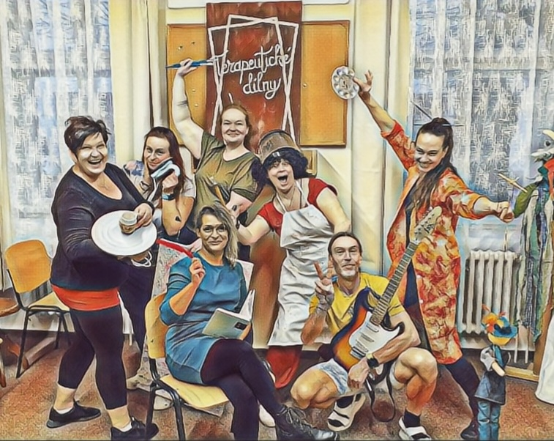
Terapeutické dílny
Truhlárna
Malířská dílna
Keramická dílna
Kreativní dílna
Divadlo
Snoezelen
Terezky
Muzikoterapie
Sportovní aktivity
Psychoterapie

Slide 3
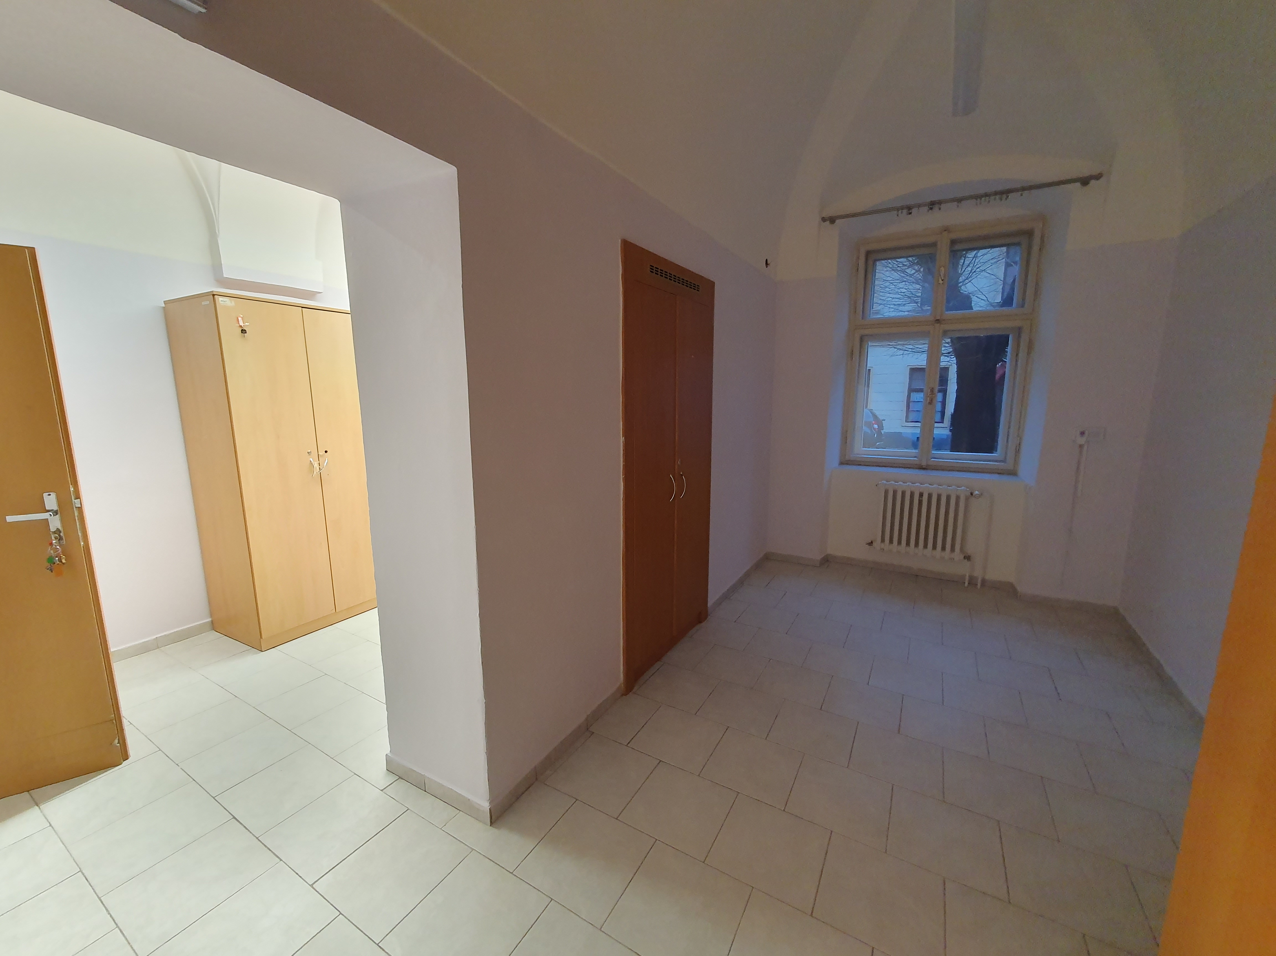
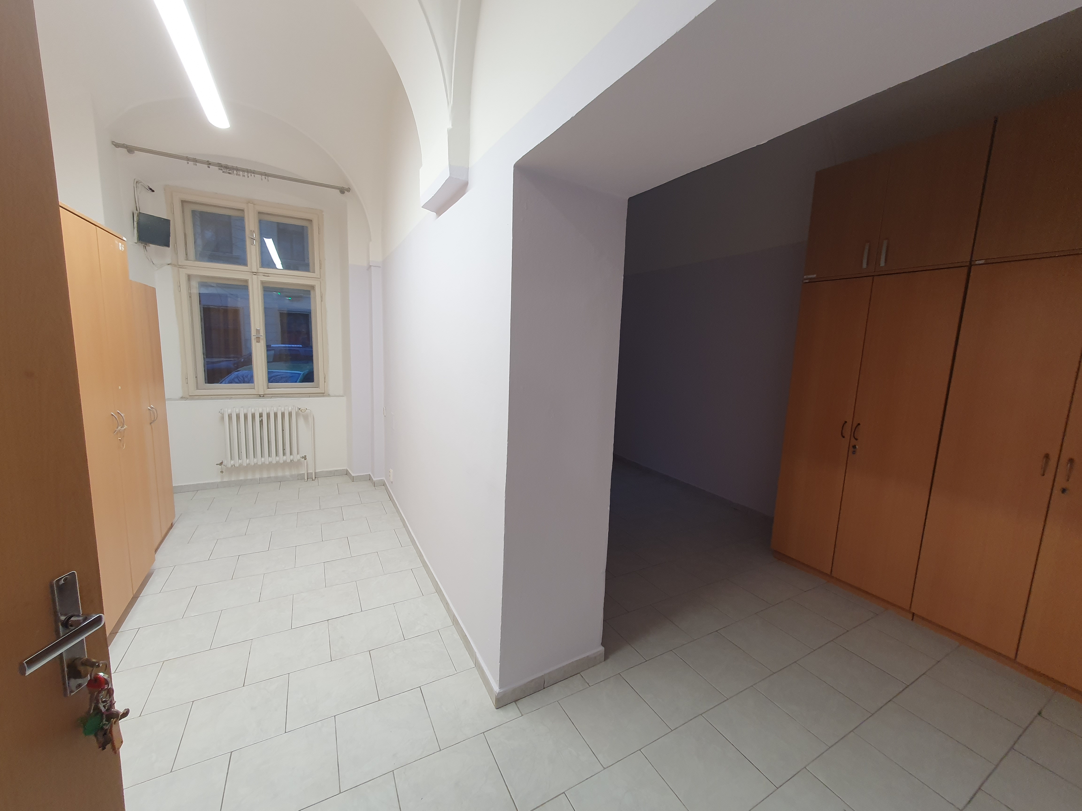
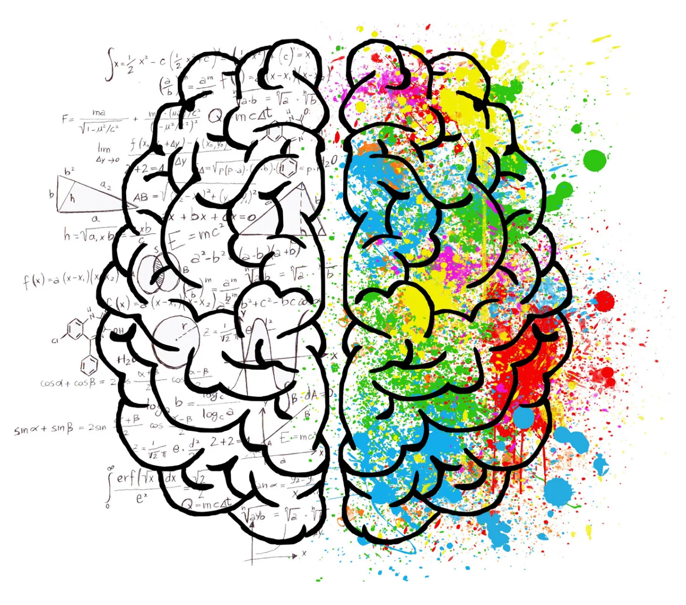
Psychoterapie
- před

Slide 4
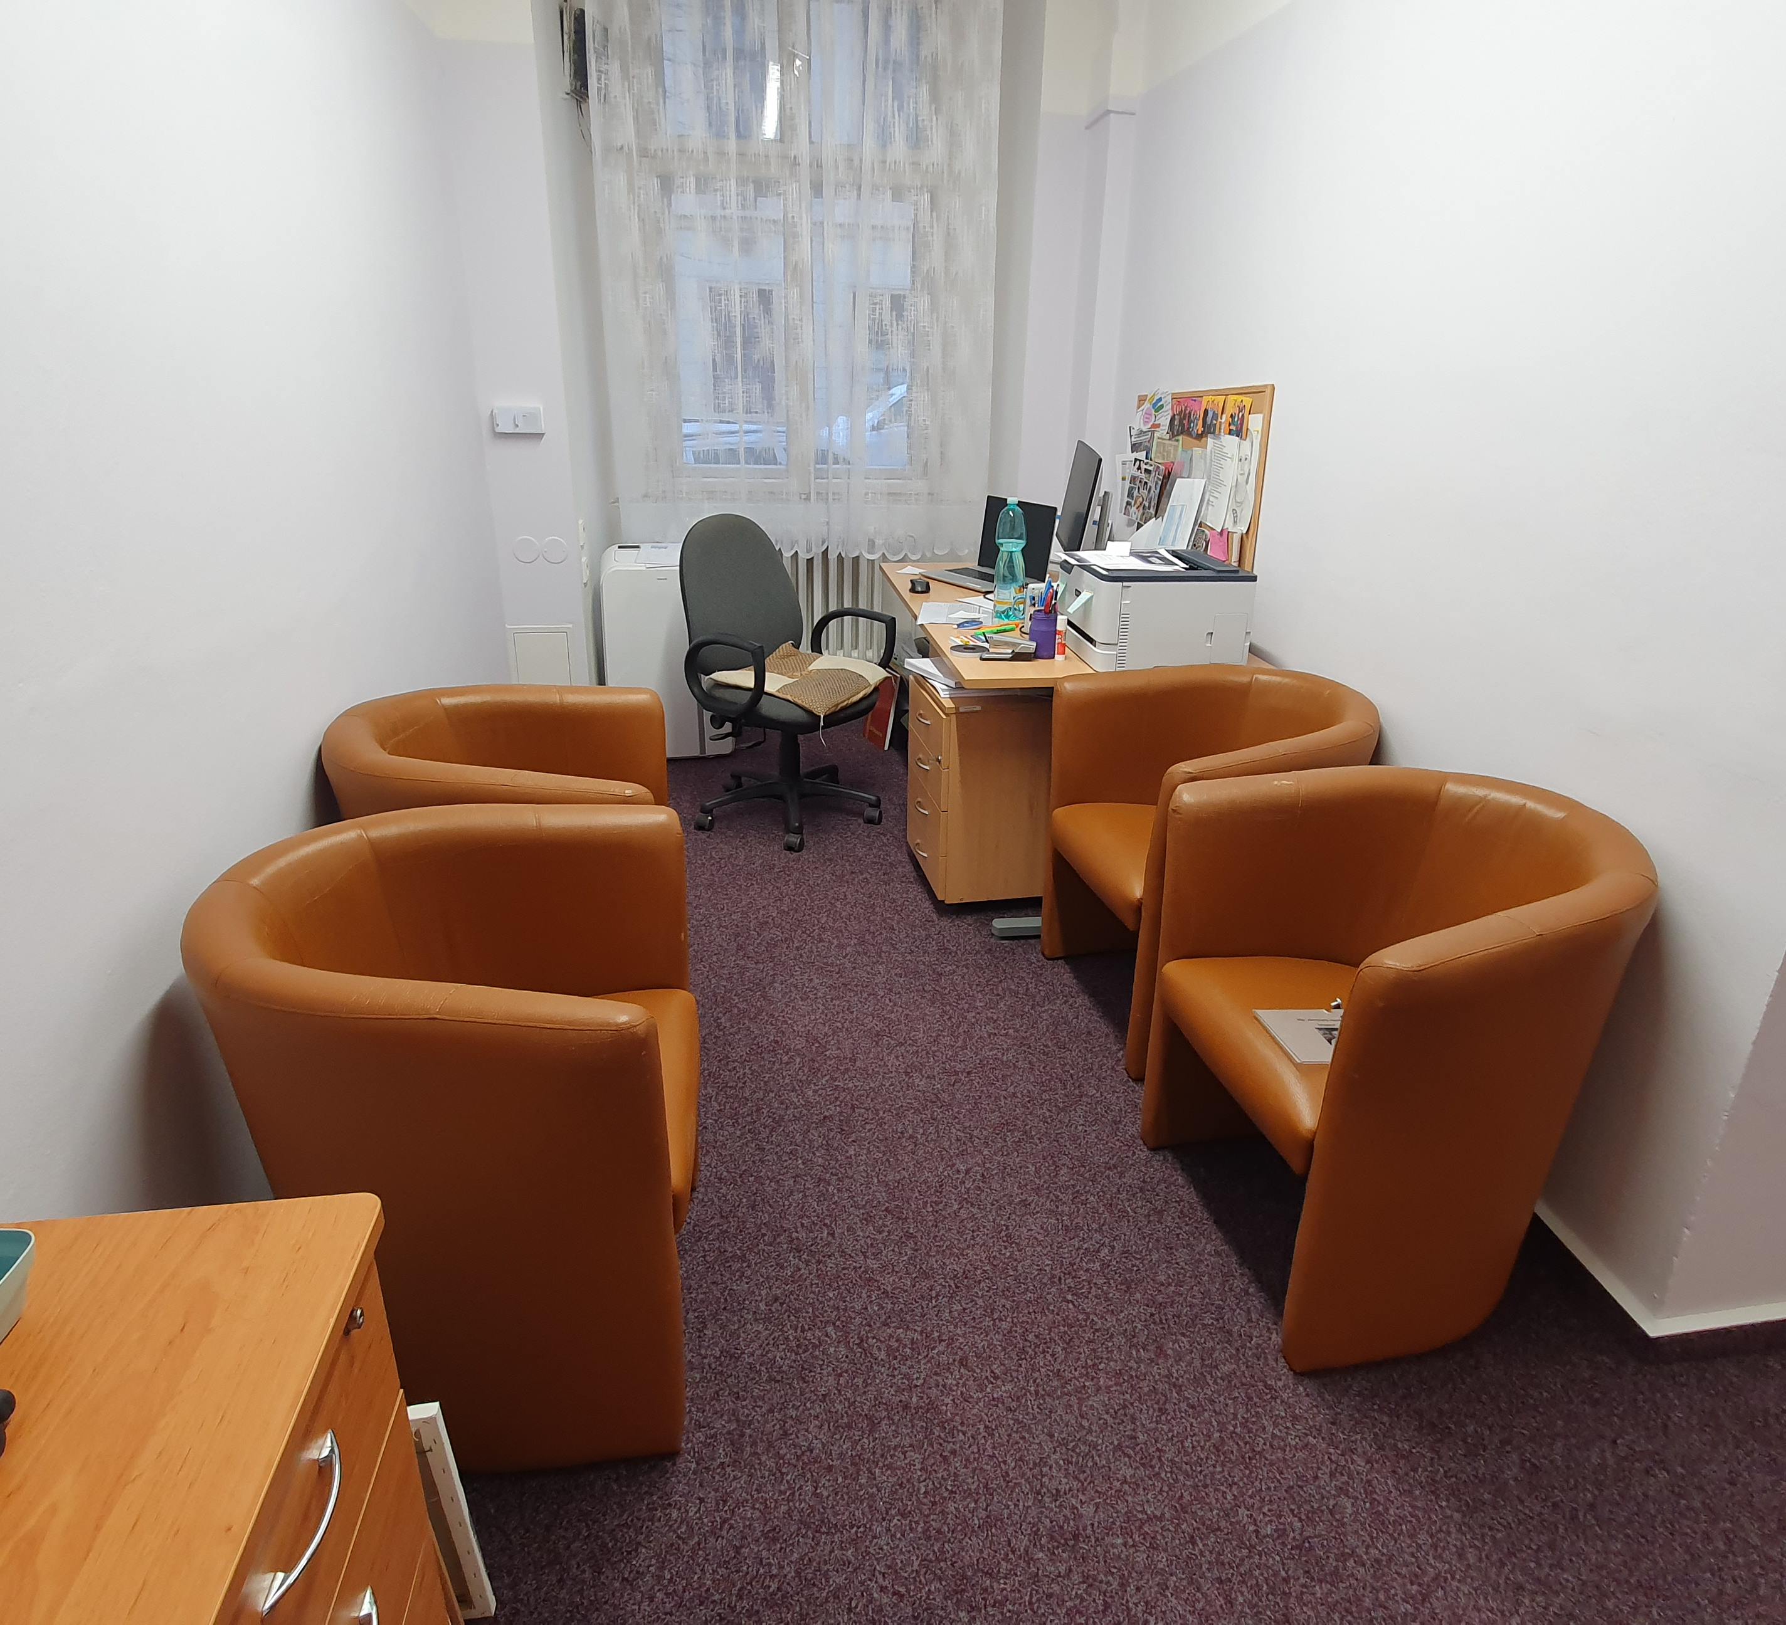
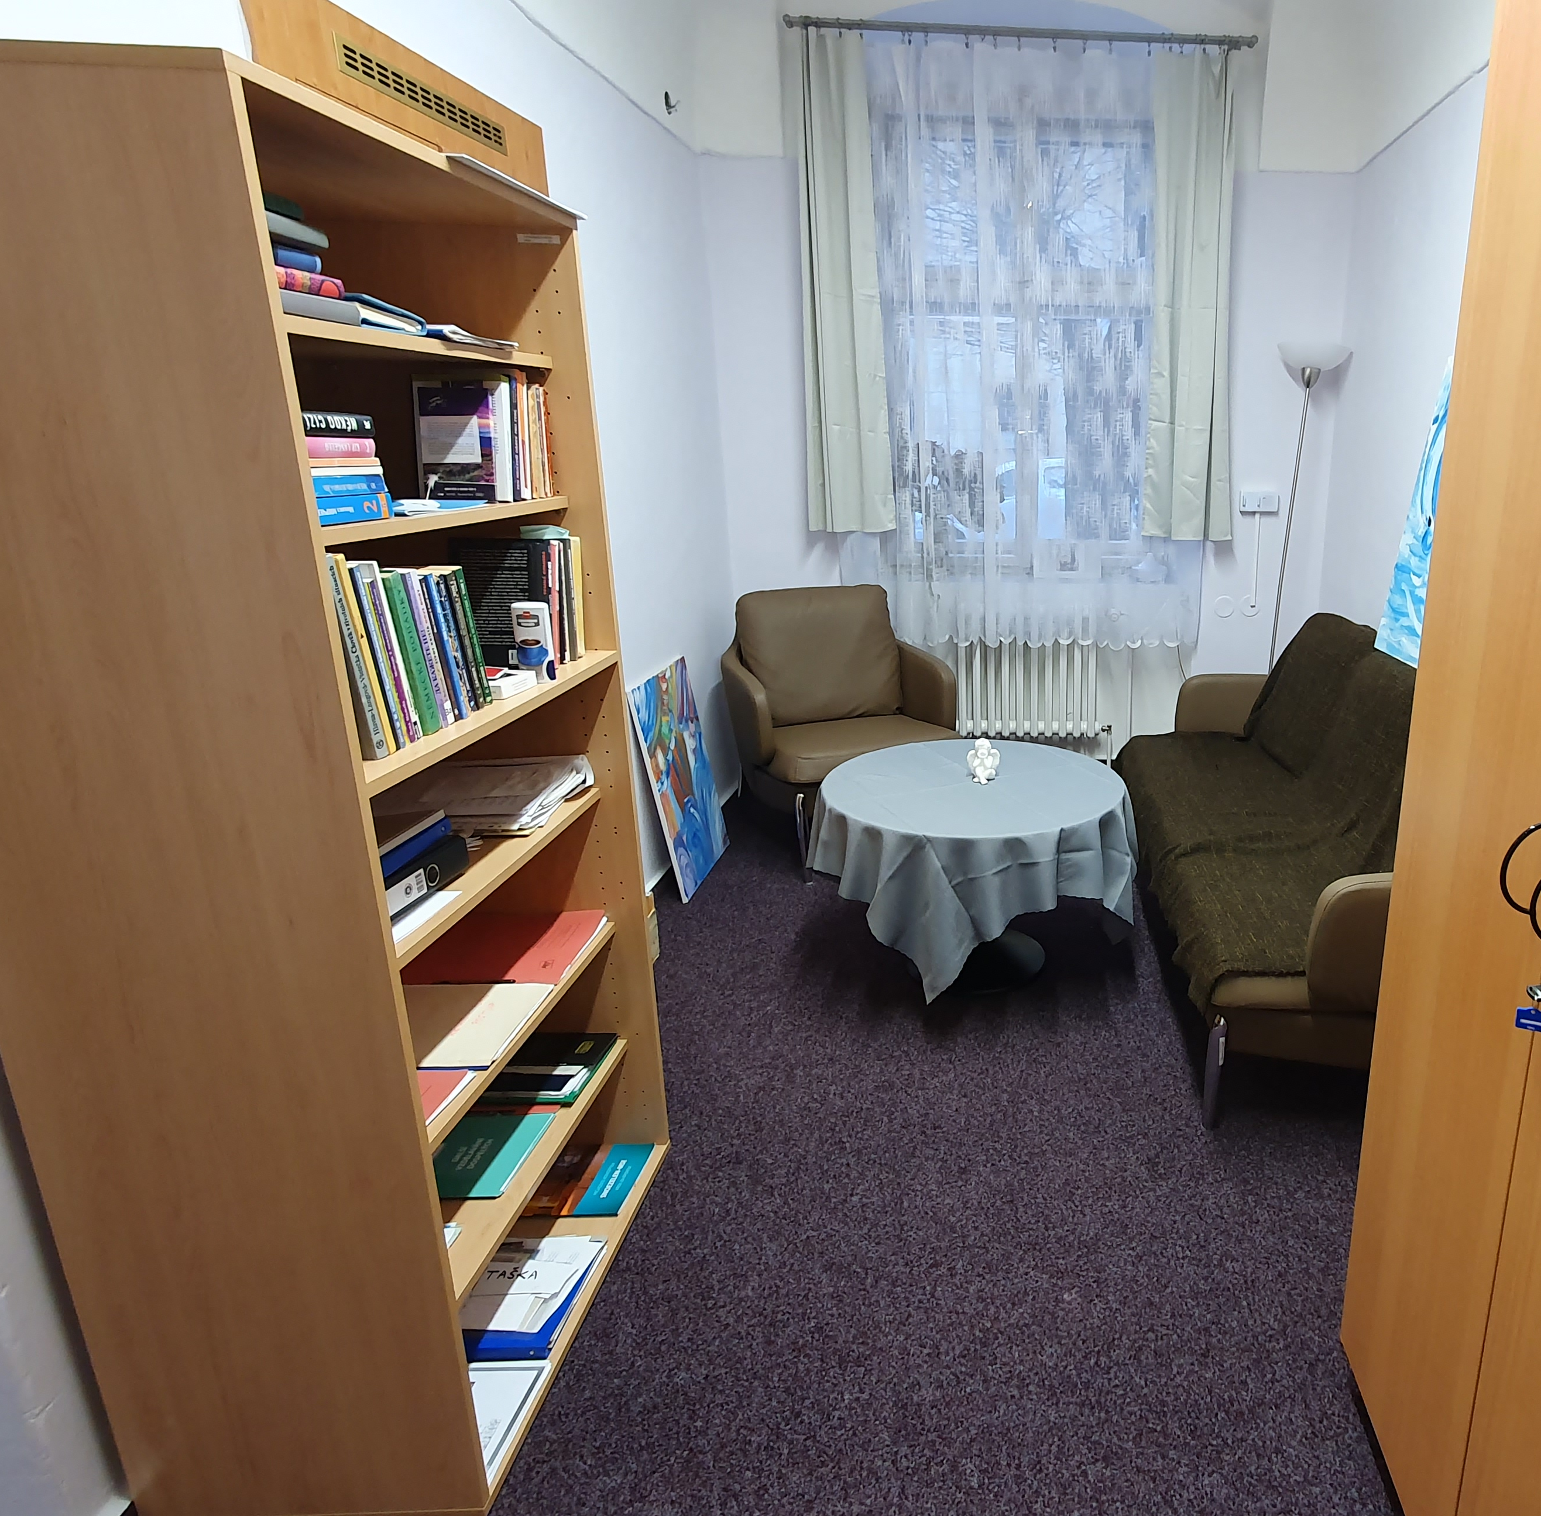
Psychoterapie - po

Slide 5
Psychoterapie
Individuální a skupinová psychoterapie
Mezilidské, rodinné a partnerské vztahy
Osobní rozvoj a zdravý životný styl
Multidisciplinární týmy
Práce s rodinnými příslušníky
Intervize pro zaměstnance

Slide 6
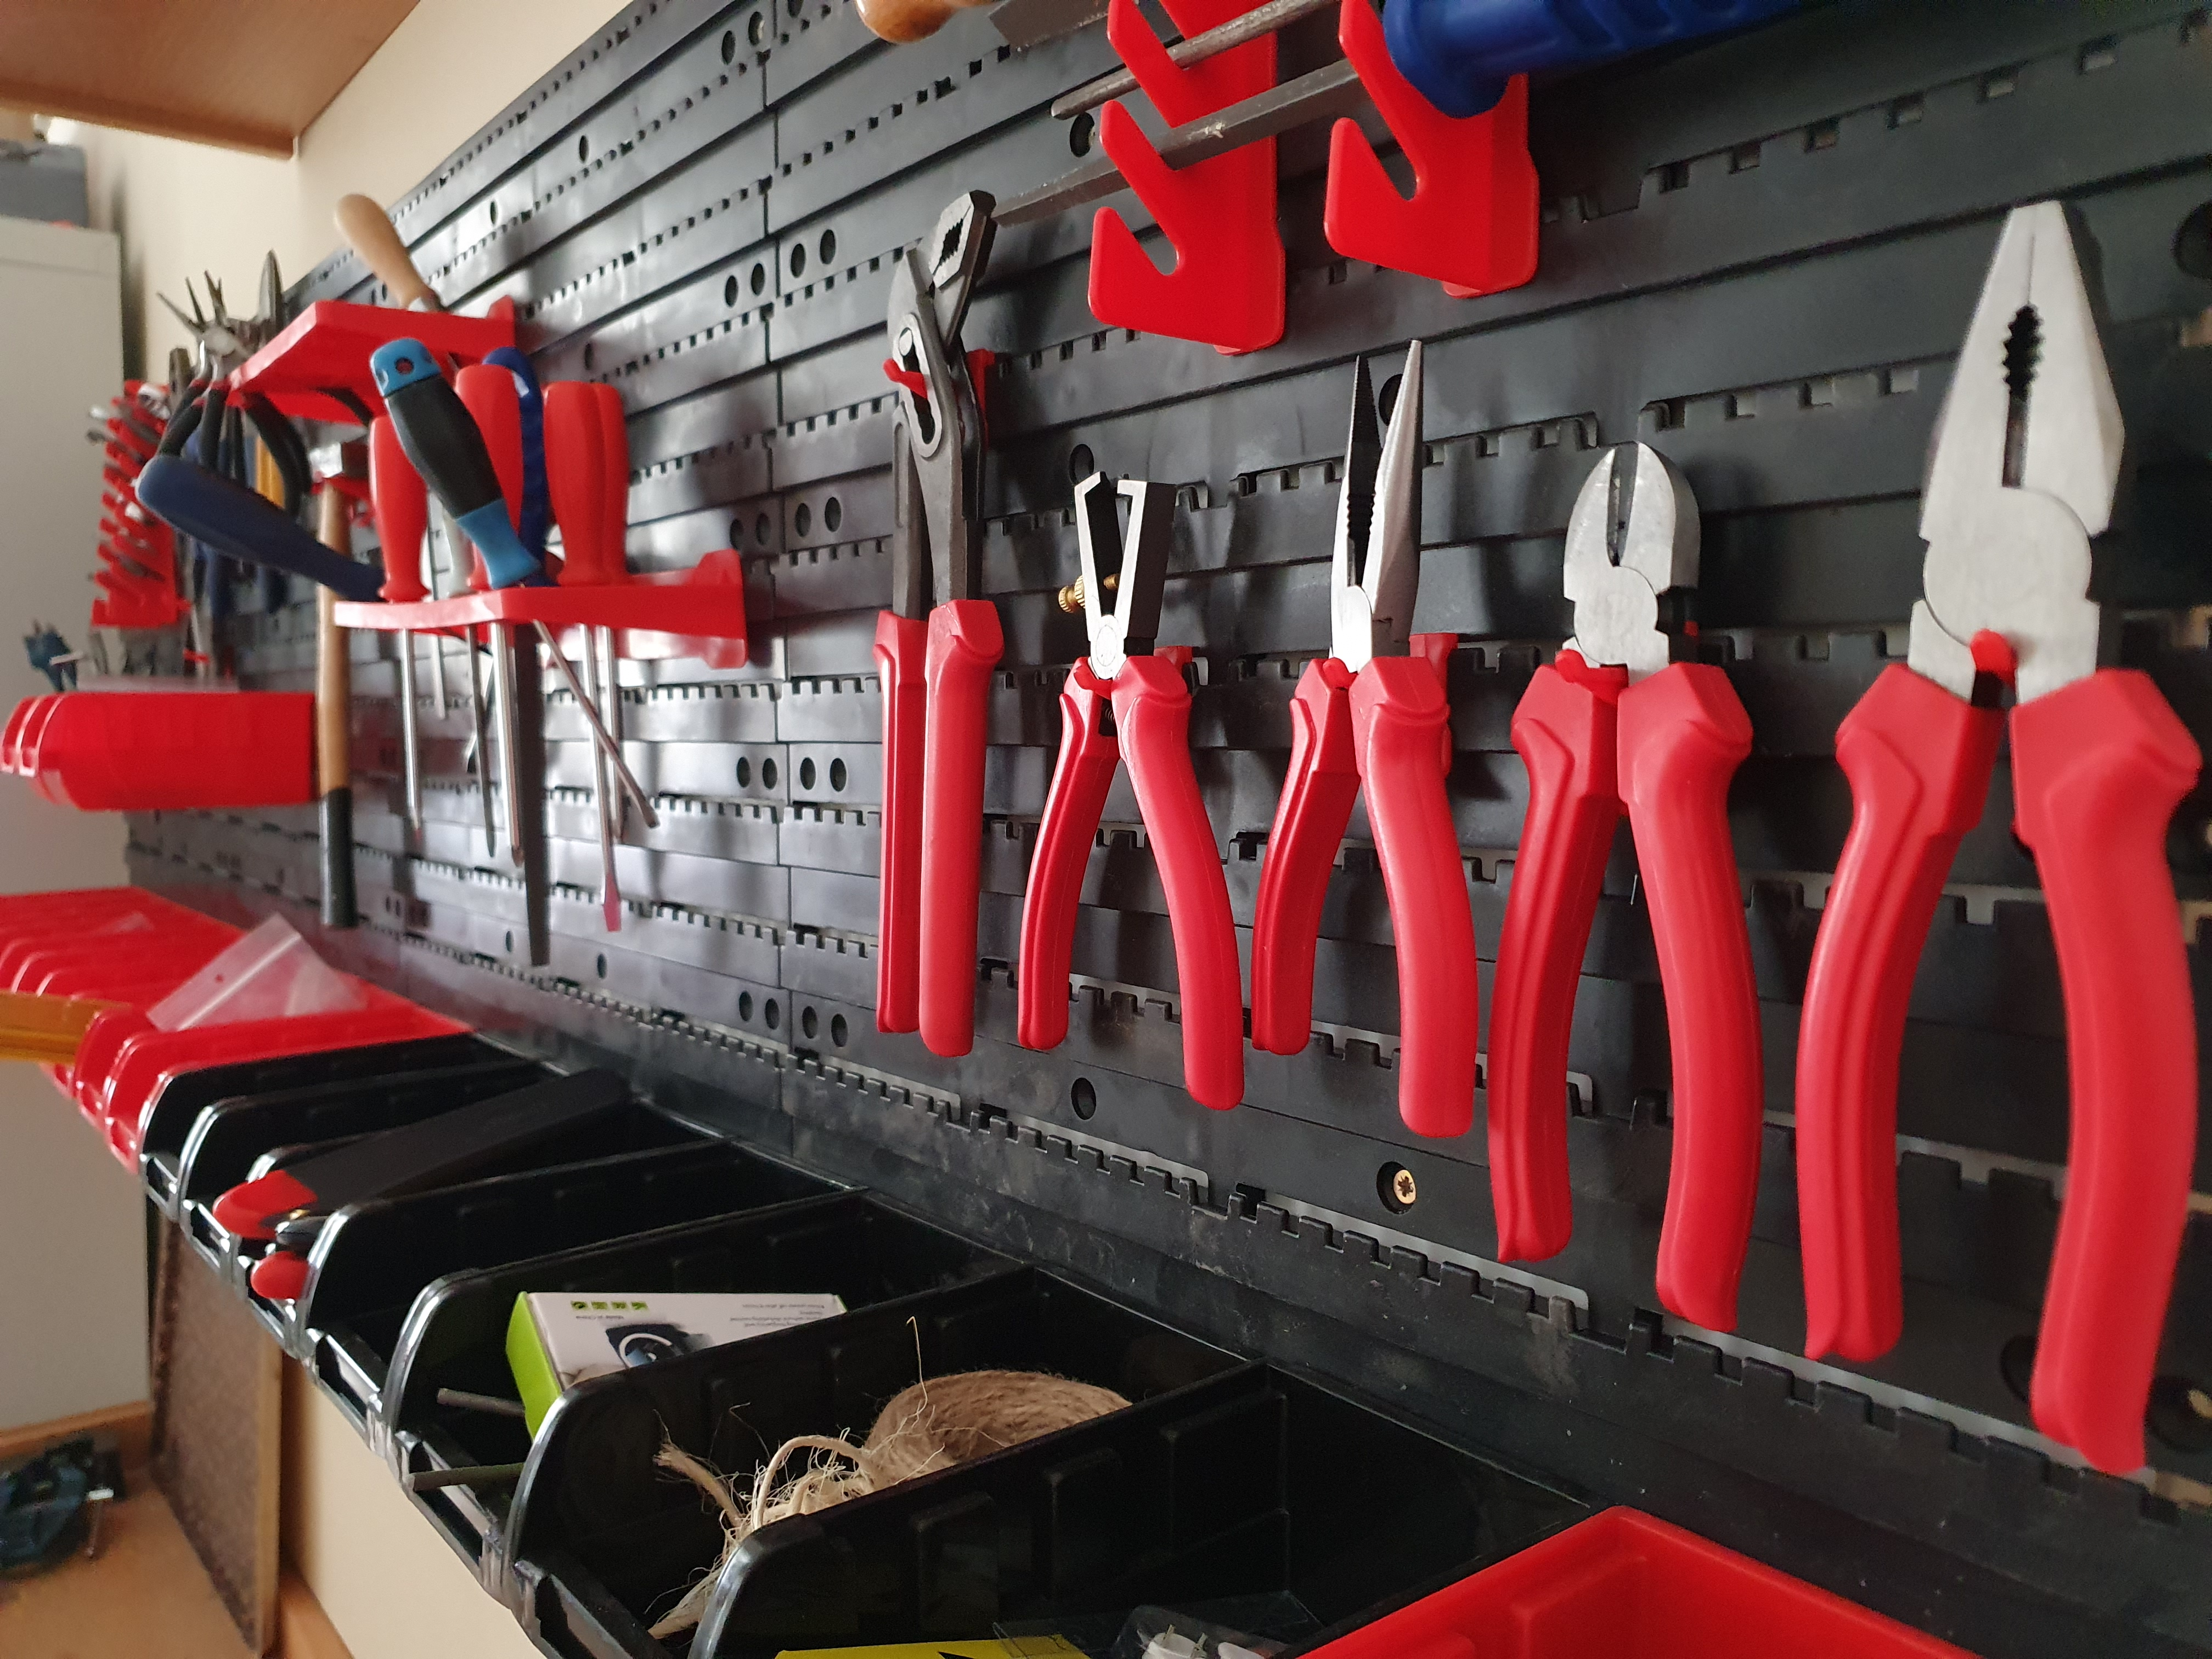
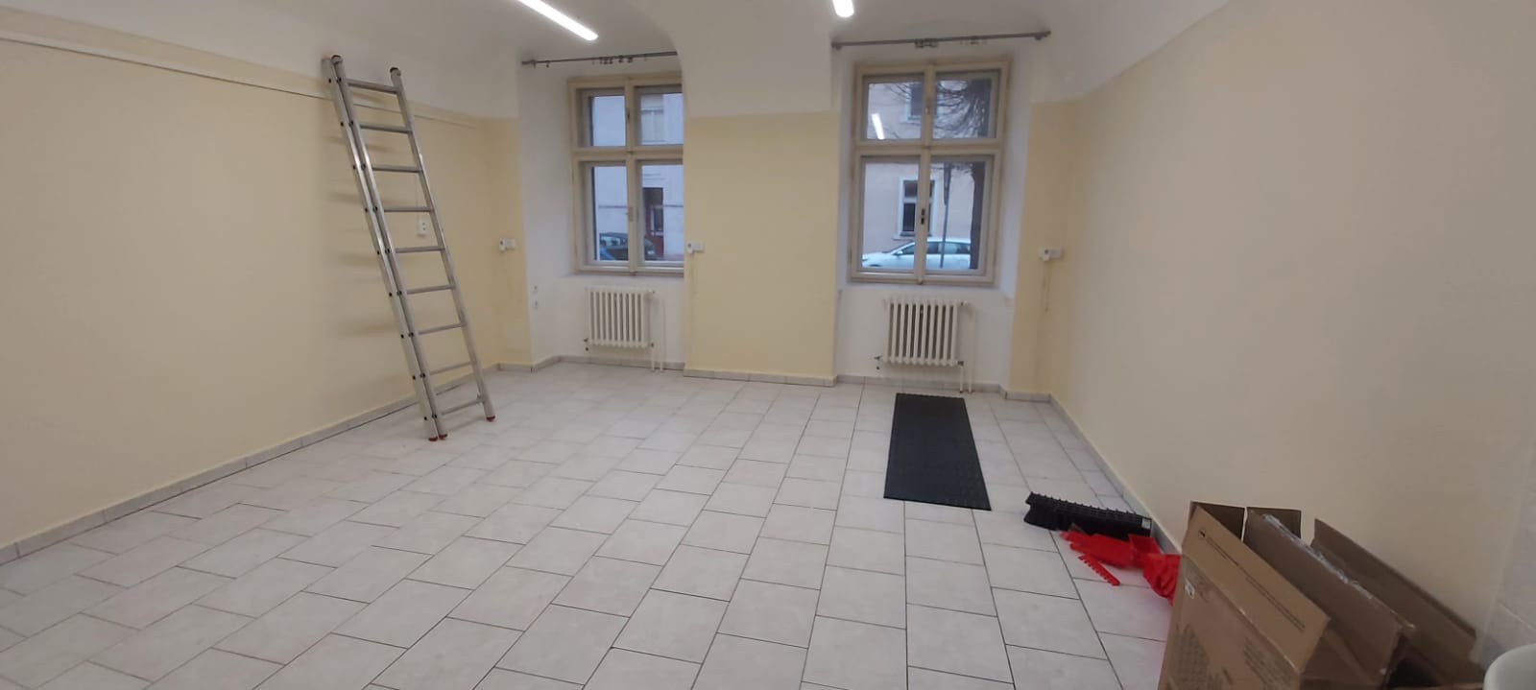
Truhlárna - před

Slide 7
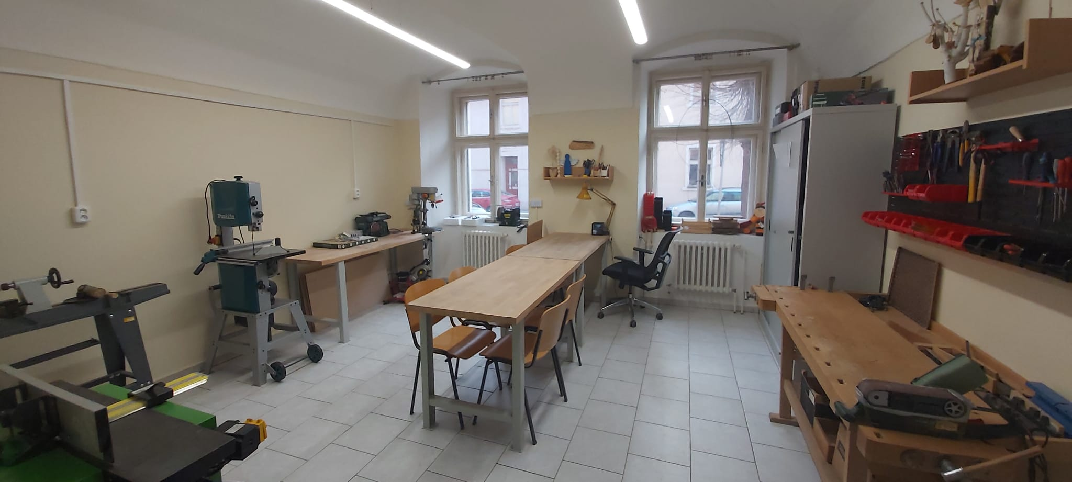
Truhlárna - po

Slide 8
Truhlárna
zhotovování dekorativních předmětů ze dřeva, překližek, aj.
výroba loutek do divadla, dřevěné hračky, obrázky, nejrůznější skládačky, poličky, krmítka
práce s řezbářskými dláty a noži
práce s rozmanitou strojní technikou (lupenková pilka, stojanová vrtačka, pokosová pila, ruční obráběcí nástroje)
ruční opracovávání dřevěných komponentů

Slide 9
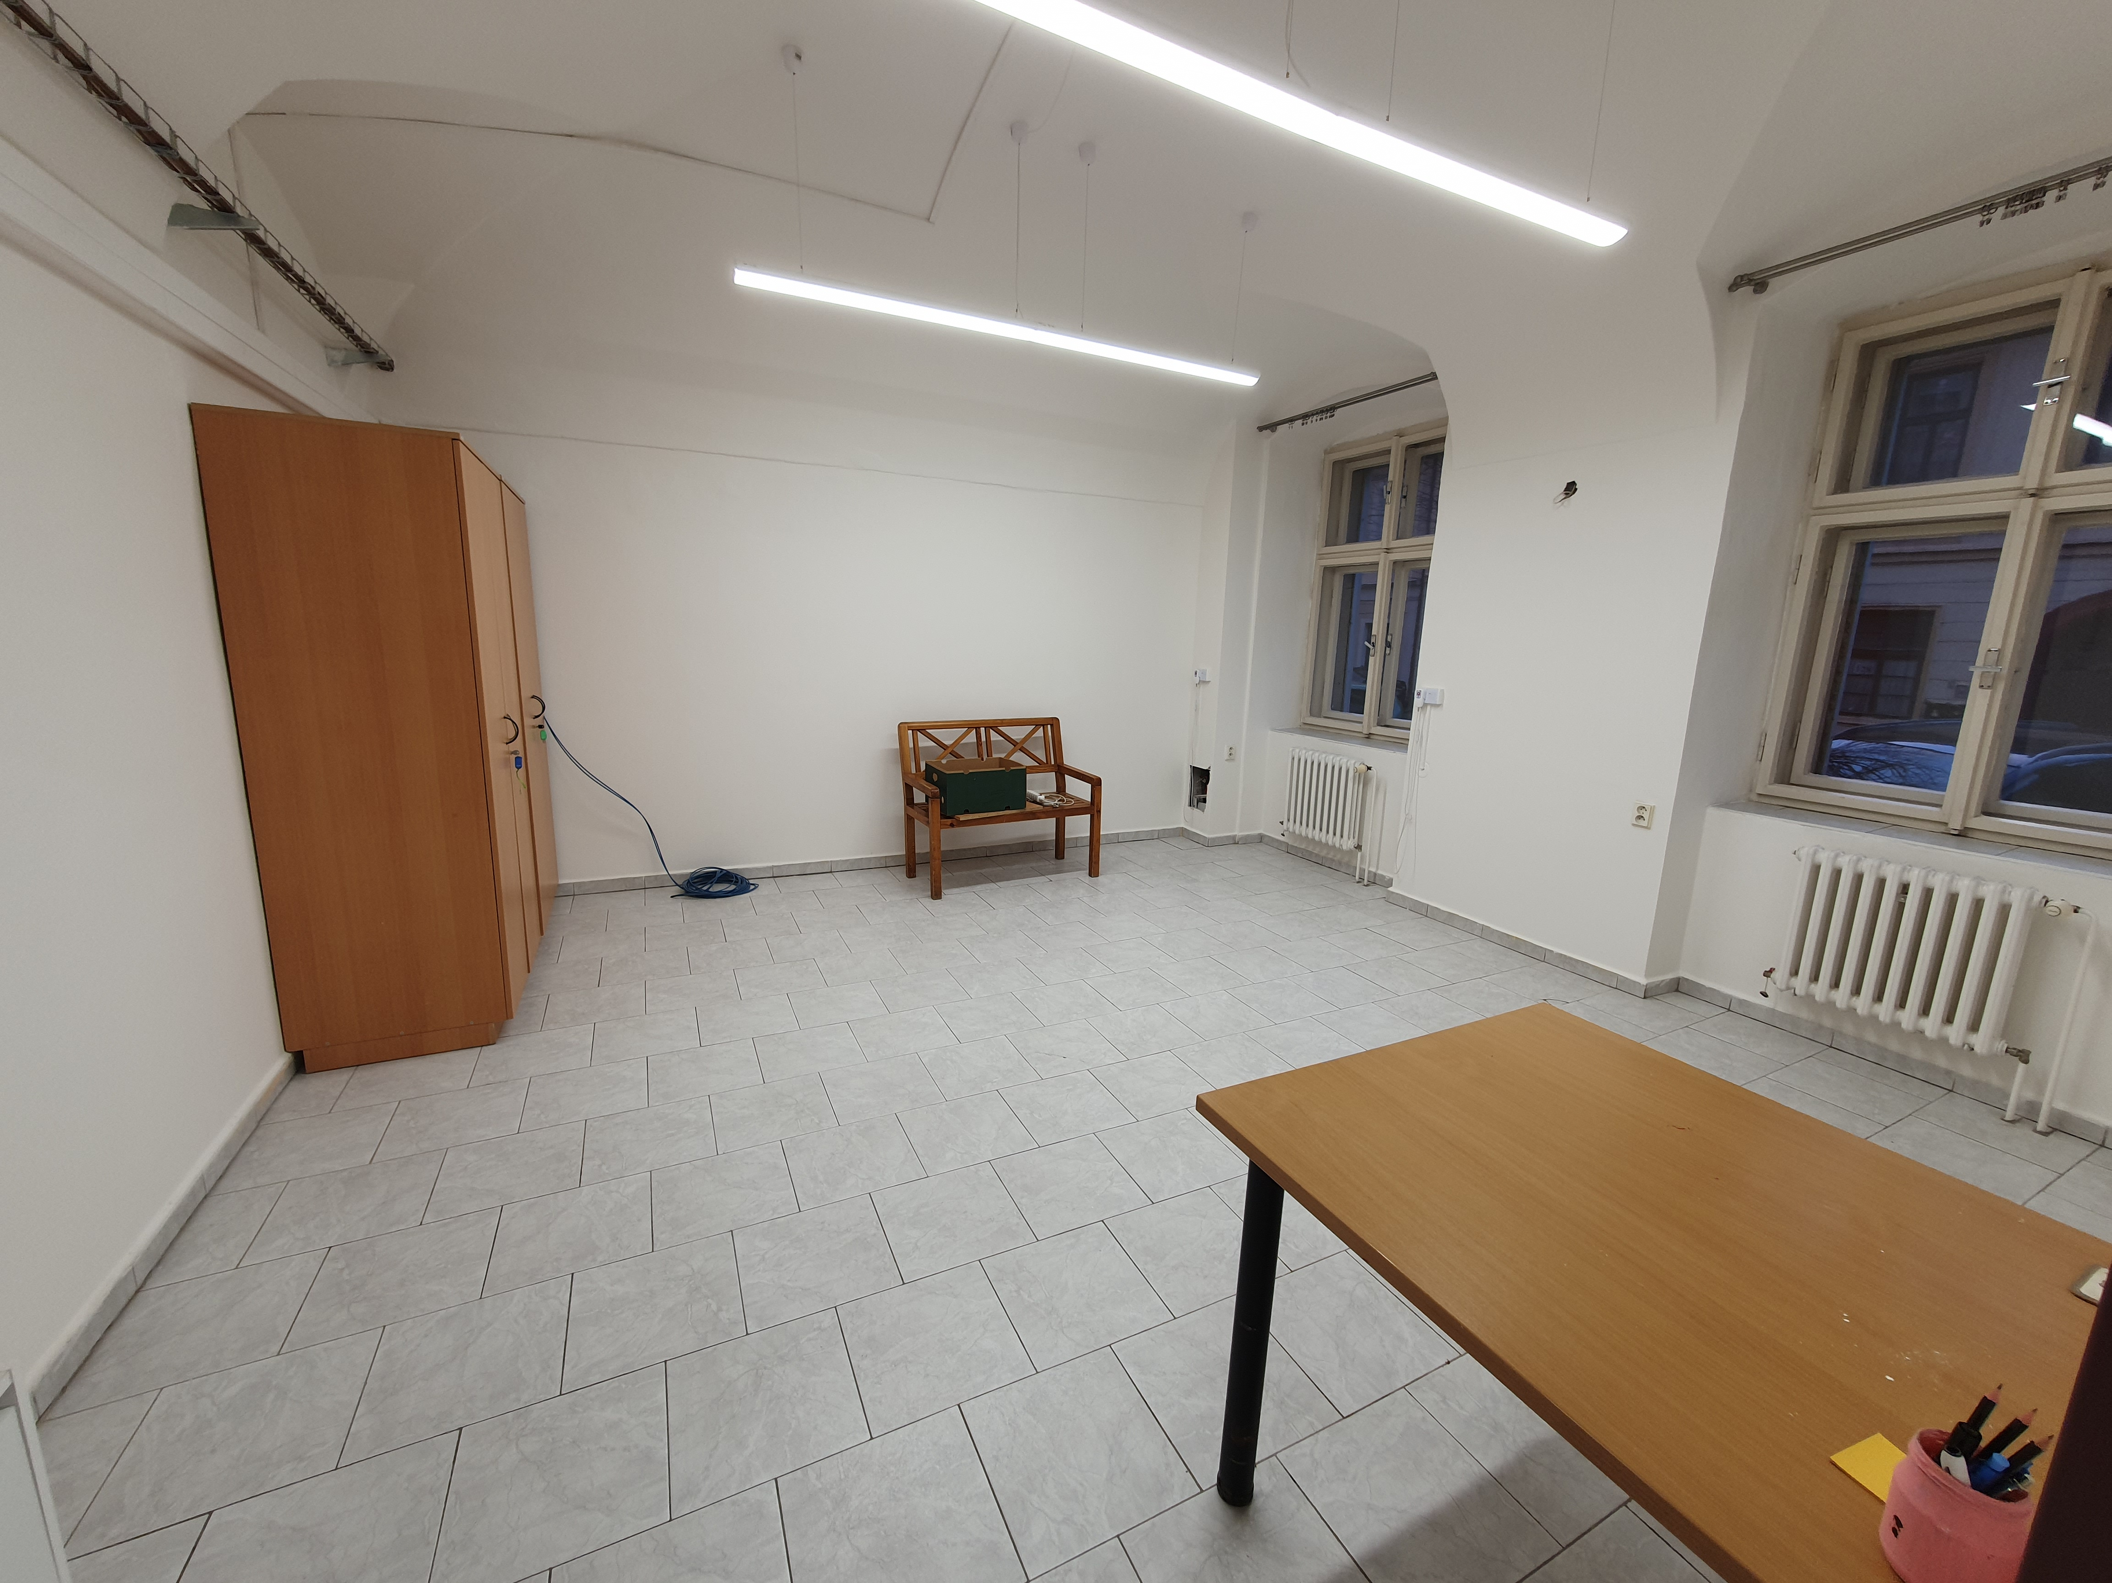
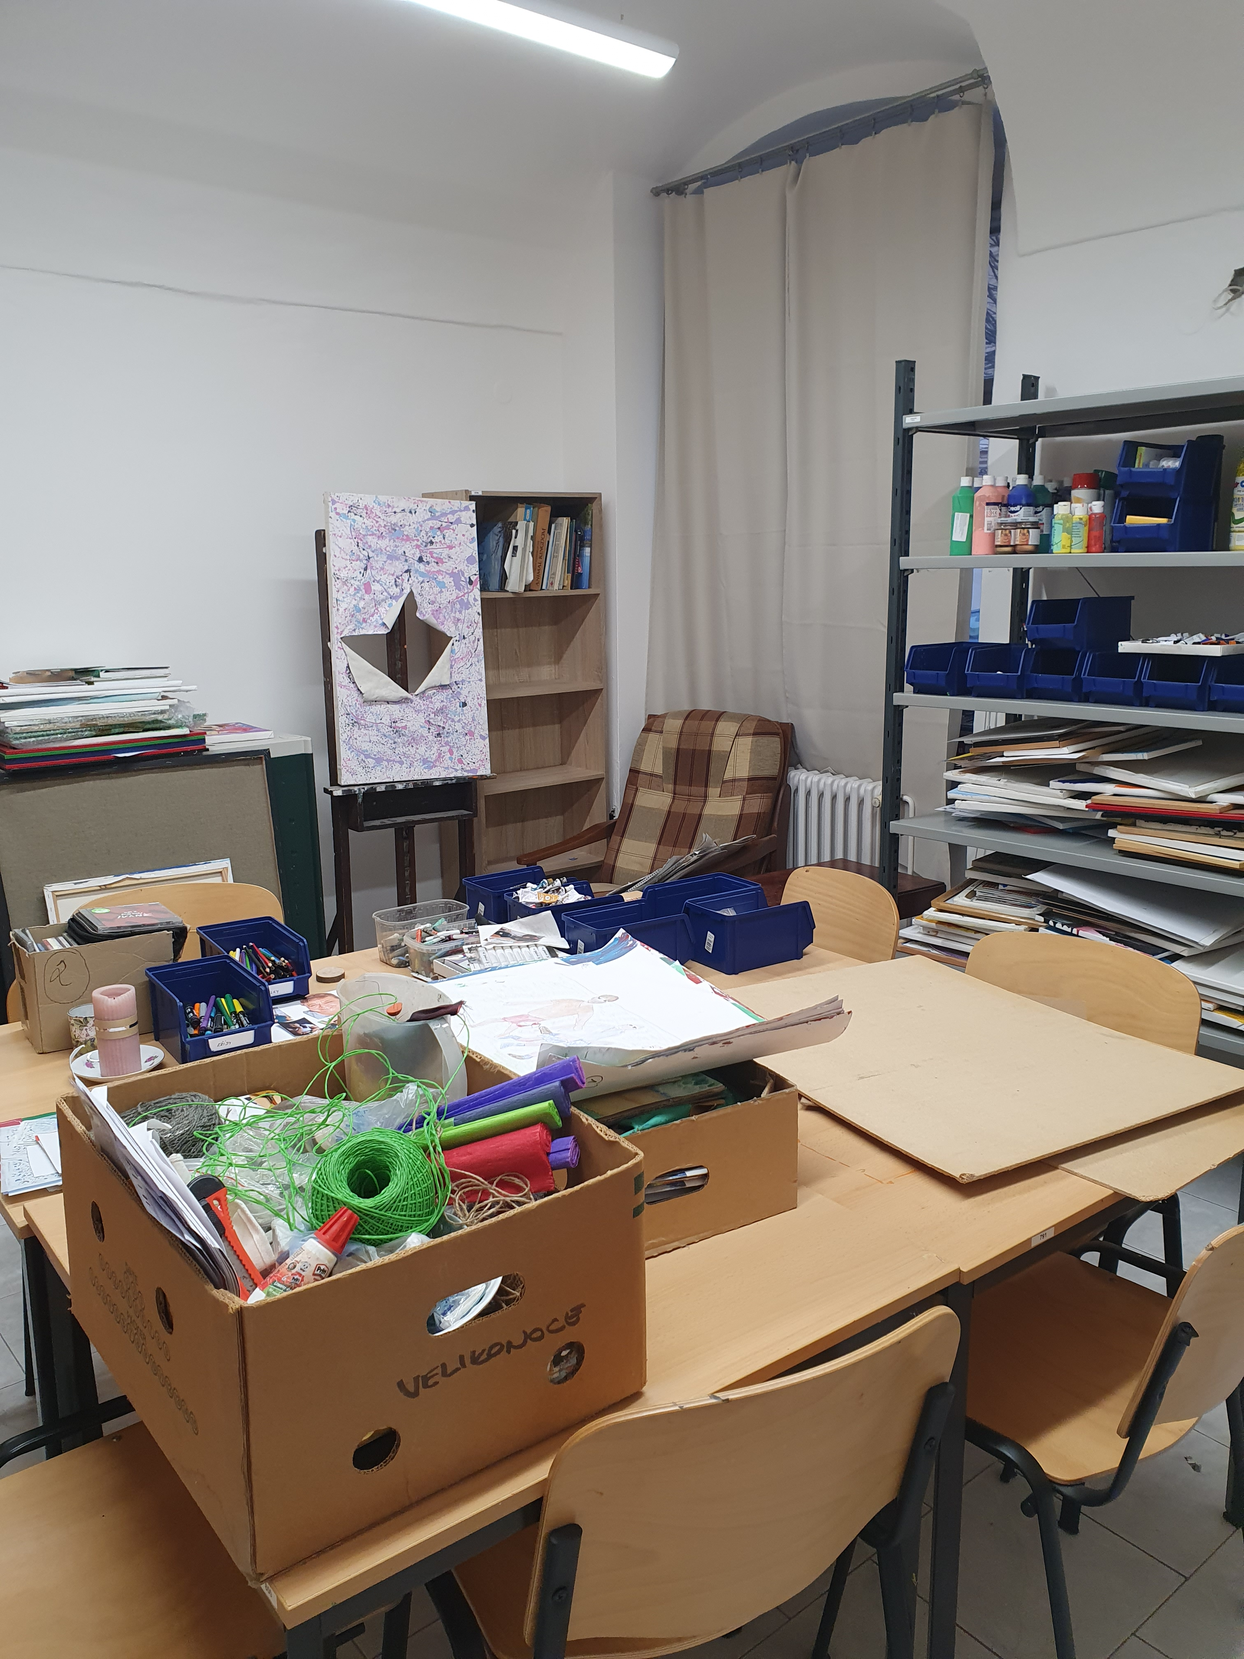
Malířská dílna před

Slide 10
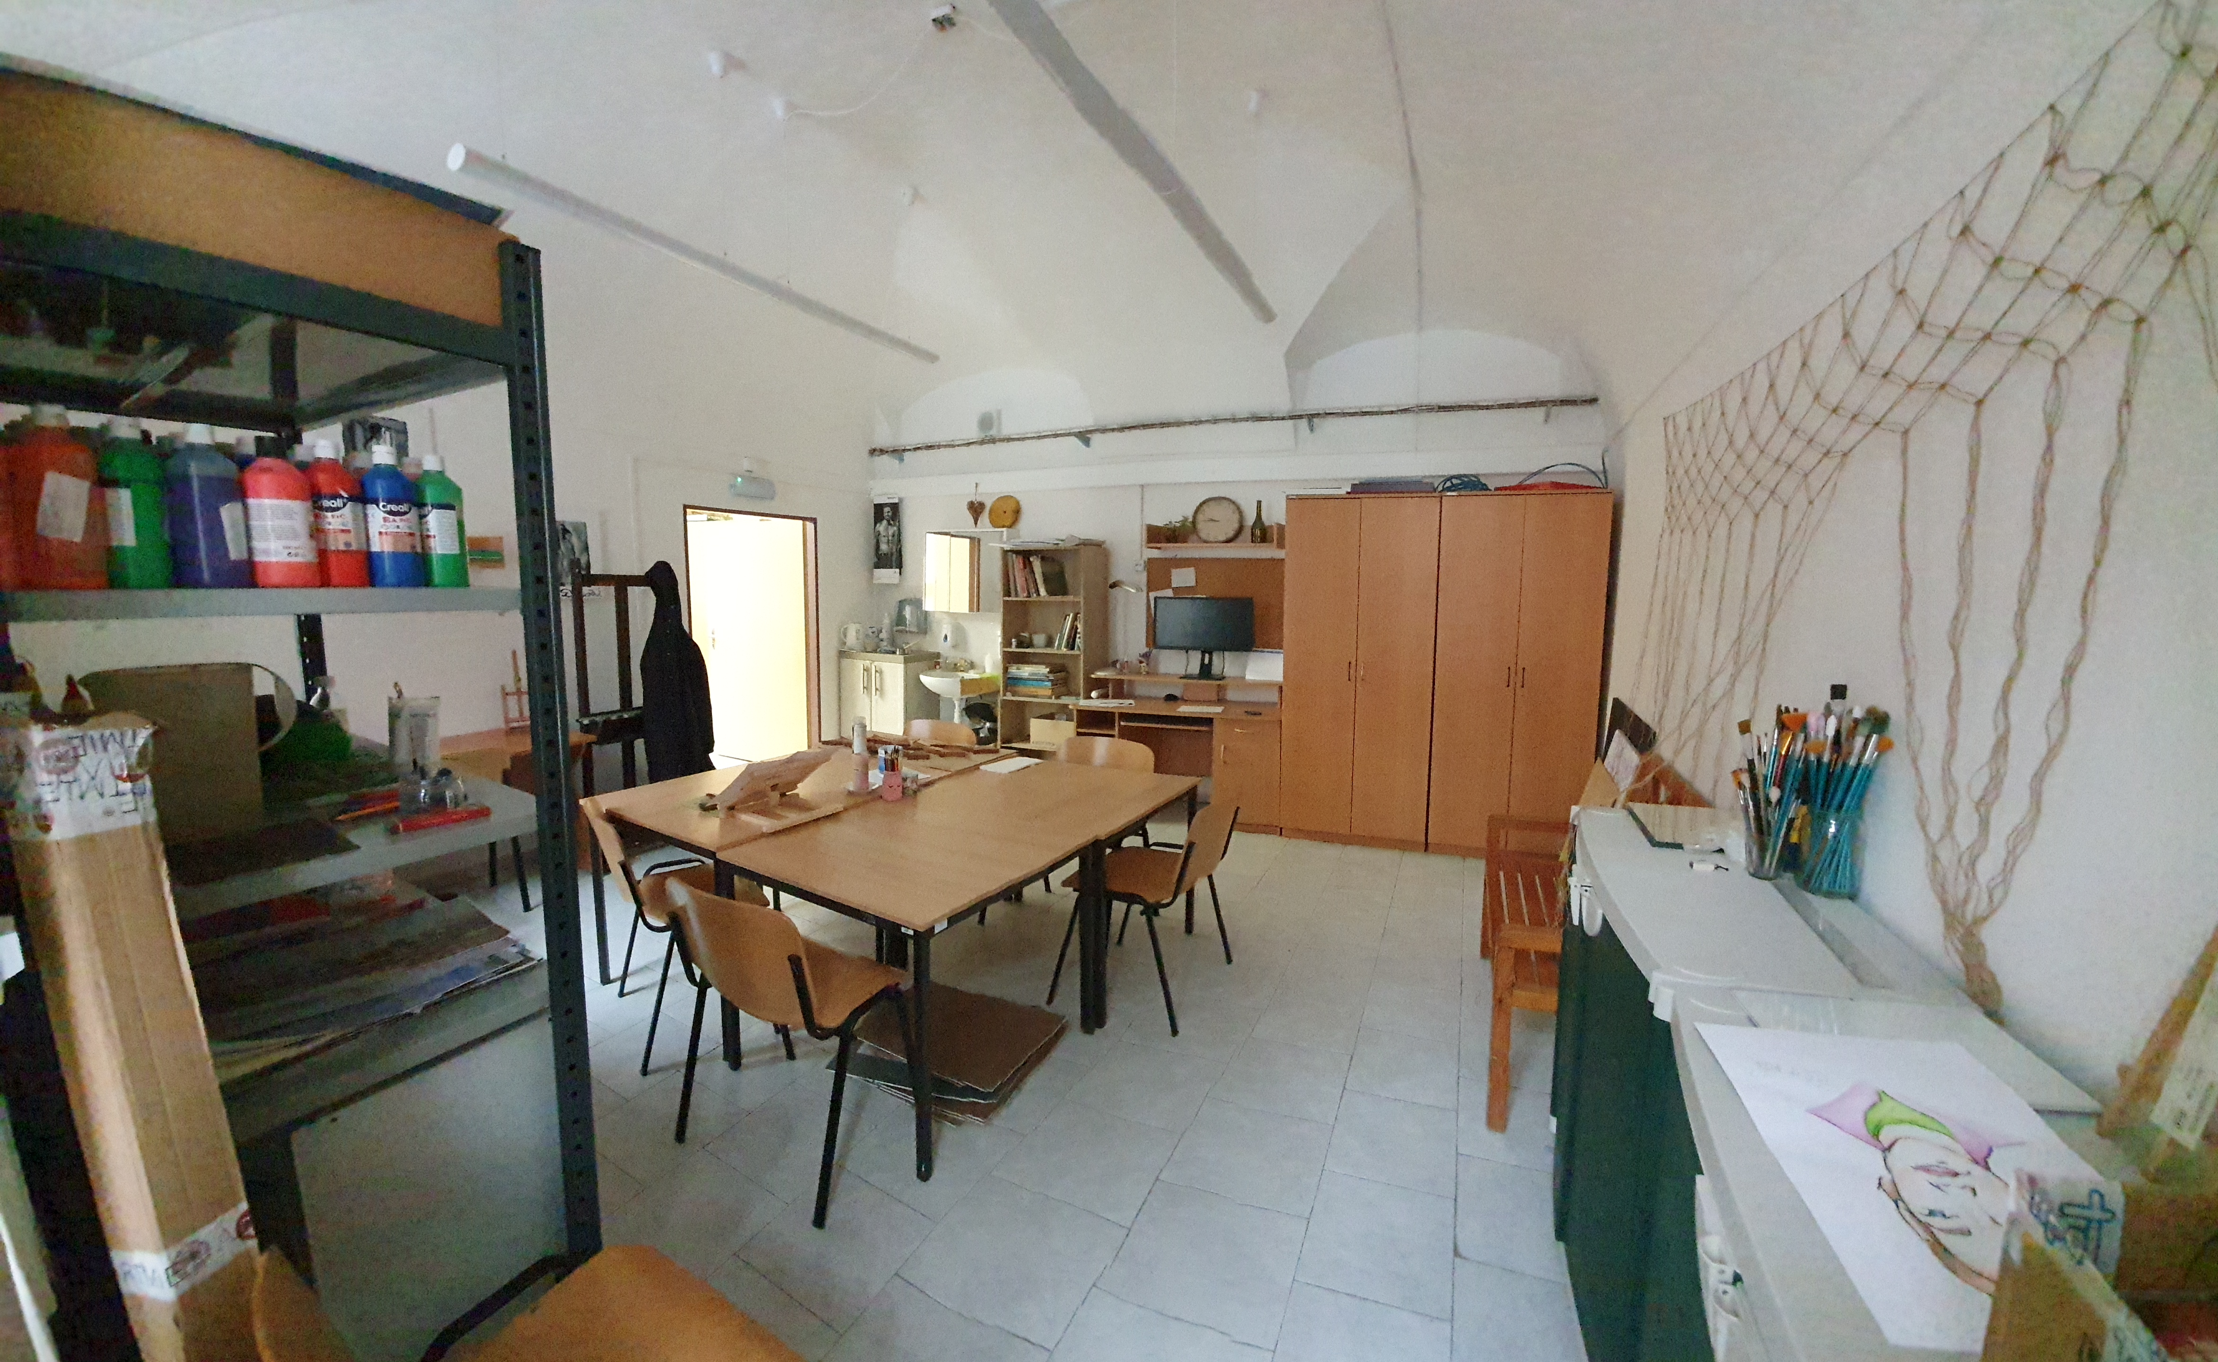
Malířská dílna (Ateliér) - po

Slide 11
Malířská dílna (Ateliér)
malba na plátno (dle předlohy nebo podle vlastní fantazie)
malba na papír – vlastní tvorba, vybarvování mandal, koláže, …..
linoryt – malba na lino, rytí, přetisk na papír nebo plátno
relaxační malování
akryl, tempera, akvarel, pastelky, fix, křídy, uhel, inkoust…..
výstavy obrazů klientů
Arteterapie – prostředek k sebepoznání a cesta psychického posunu a rozvoje

Slide 12
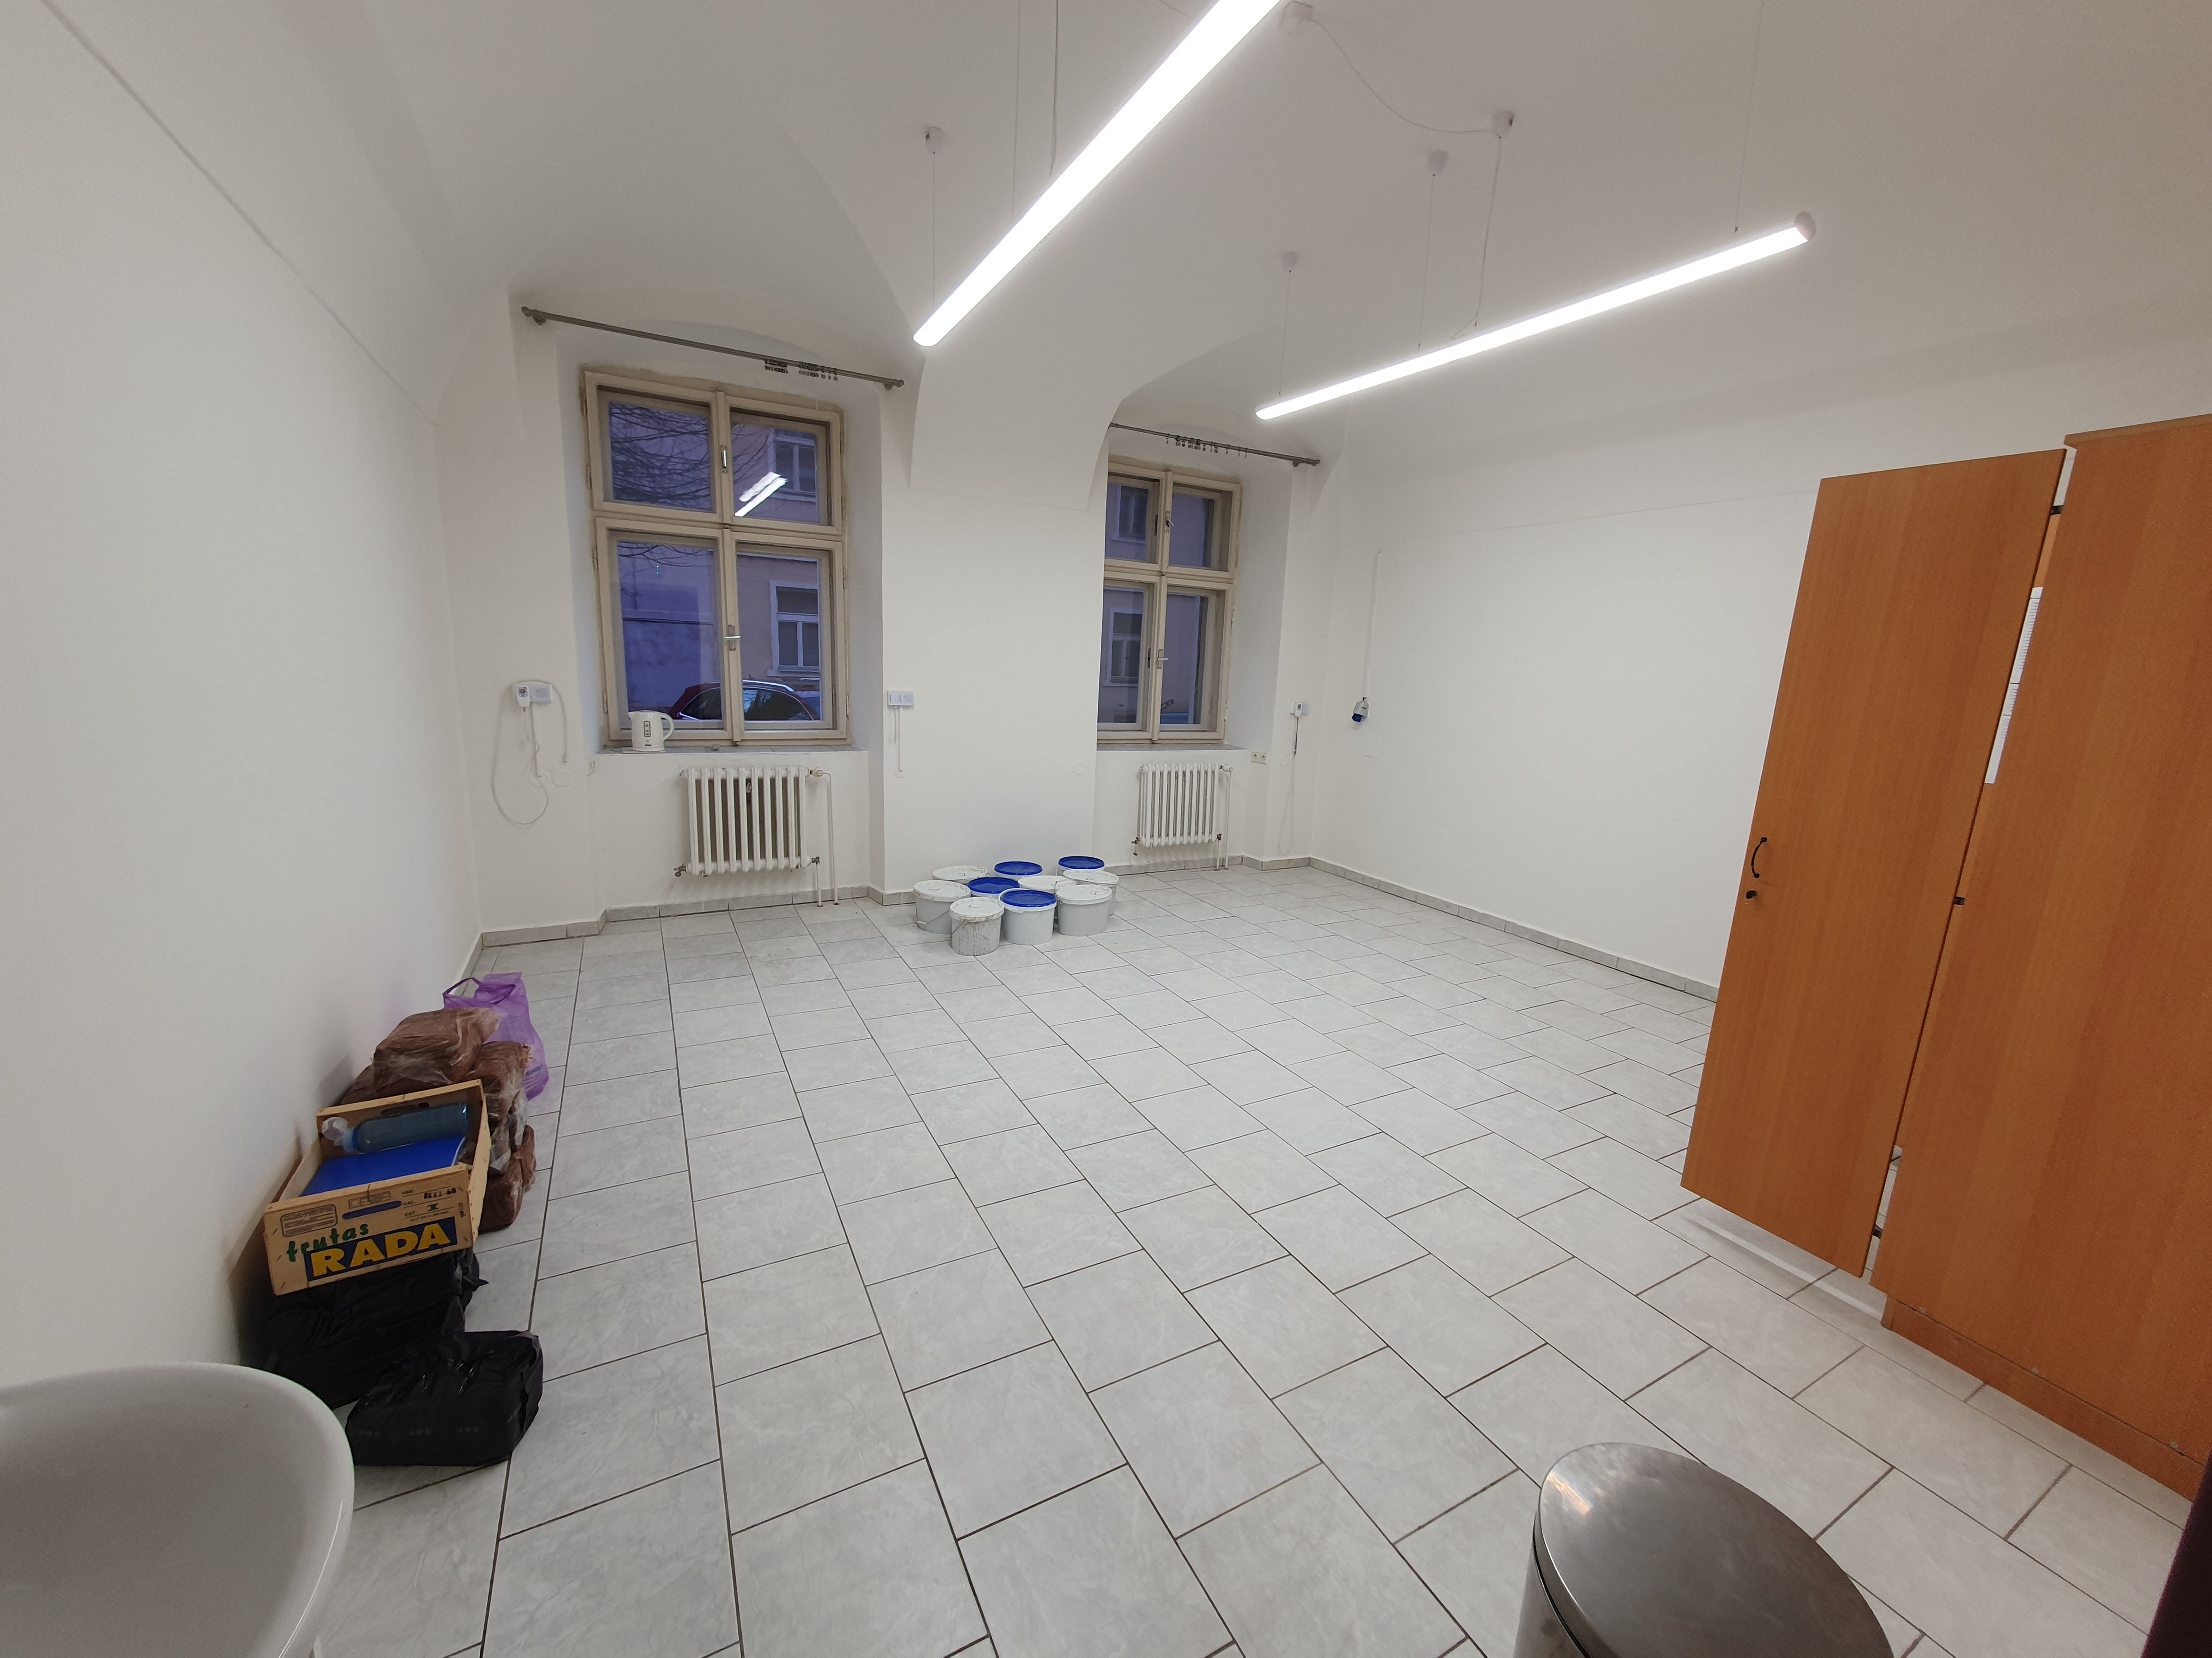
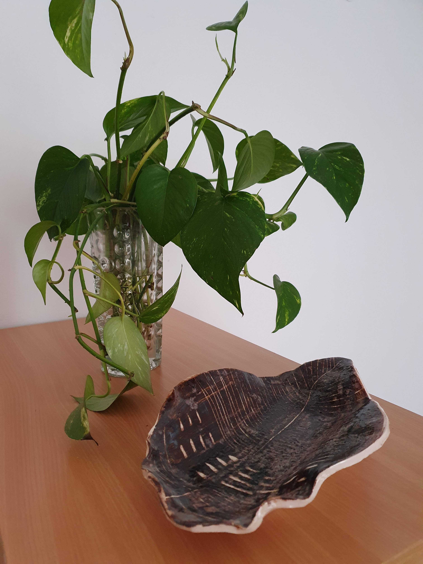
Keramika před

Slide 13
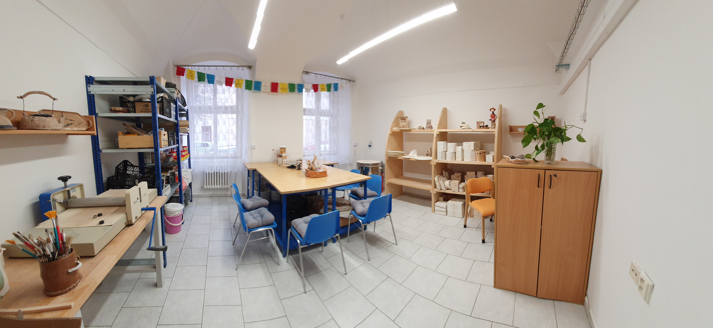
Keramická dílna - po

Slide 14
Keramická dílna
techniky vymačkávání, válečková technika
dekorování hlíny rytím, prořezáváním, razítkováním, Sgrafito
zdobení střepu engobami, glazurami, barvítky, obtisky
využití licích forem
modelování
točení na hrnčířském kruhu

Slide 15
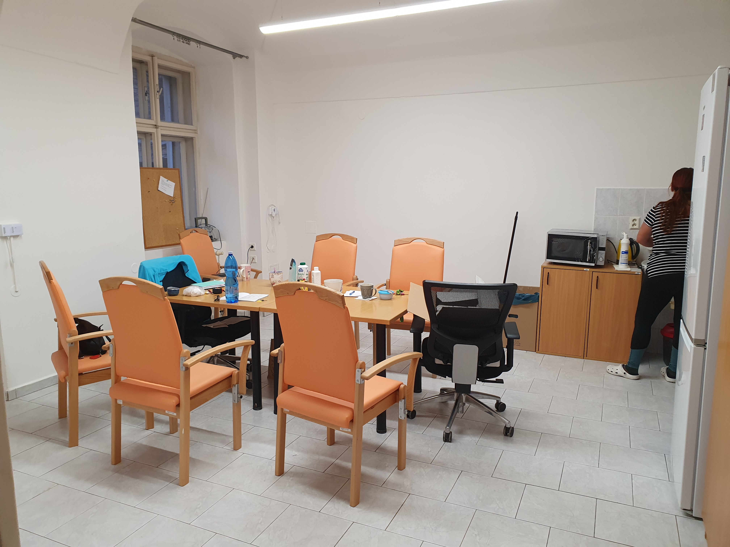

Kreativka před

Slide 16
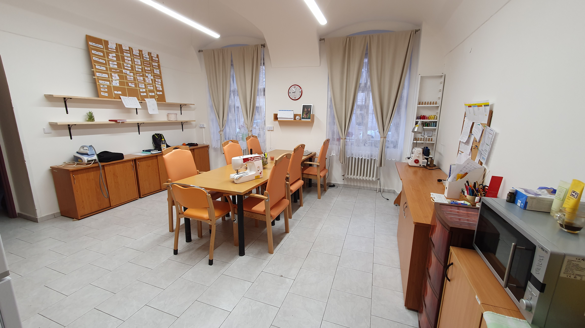
Kreativka po

Slide 17
Kreativka
využívání různých technik – malování, stříhání, lepení, modelování a jiné
pletení z papíru a pedigu
šití a tvorba látkových předmětů, pletení, háčování
Enkaustika-malování horkým voskem
výroba dekorací
práce s přírodními materiály

Slide 18
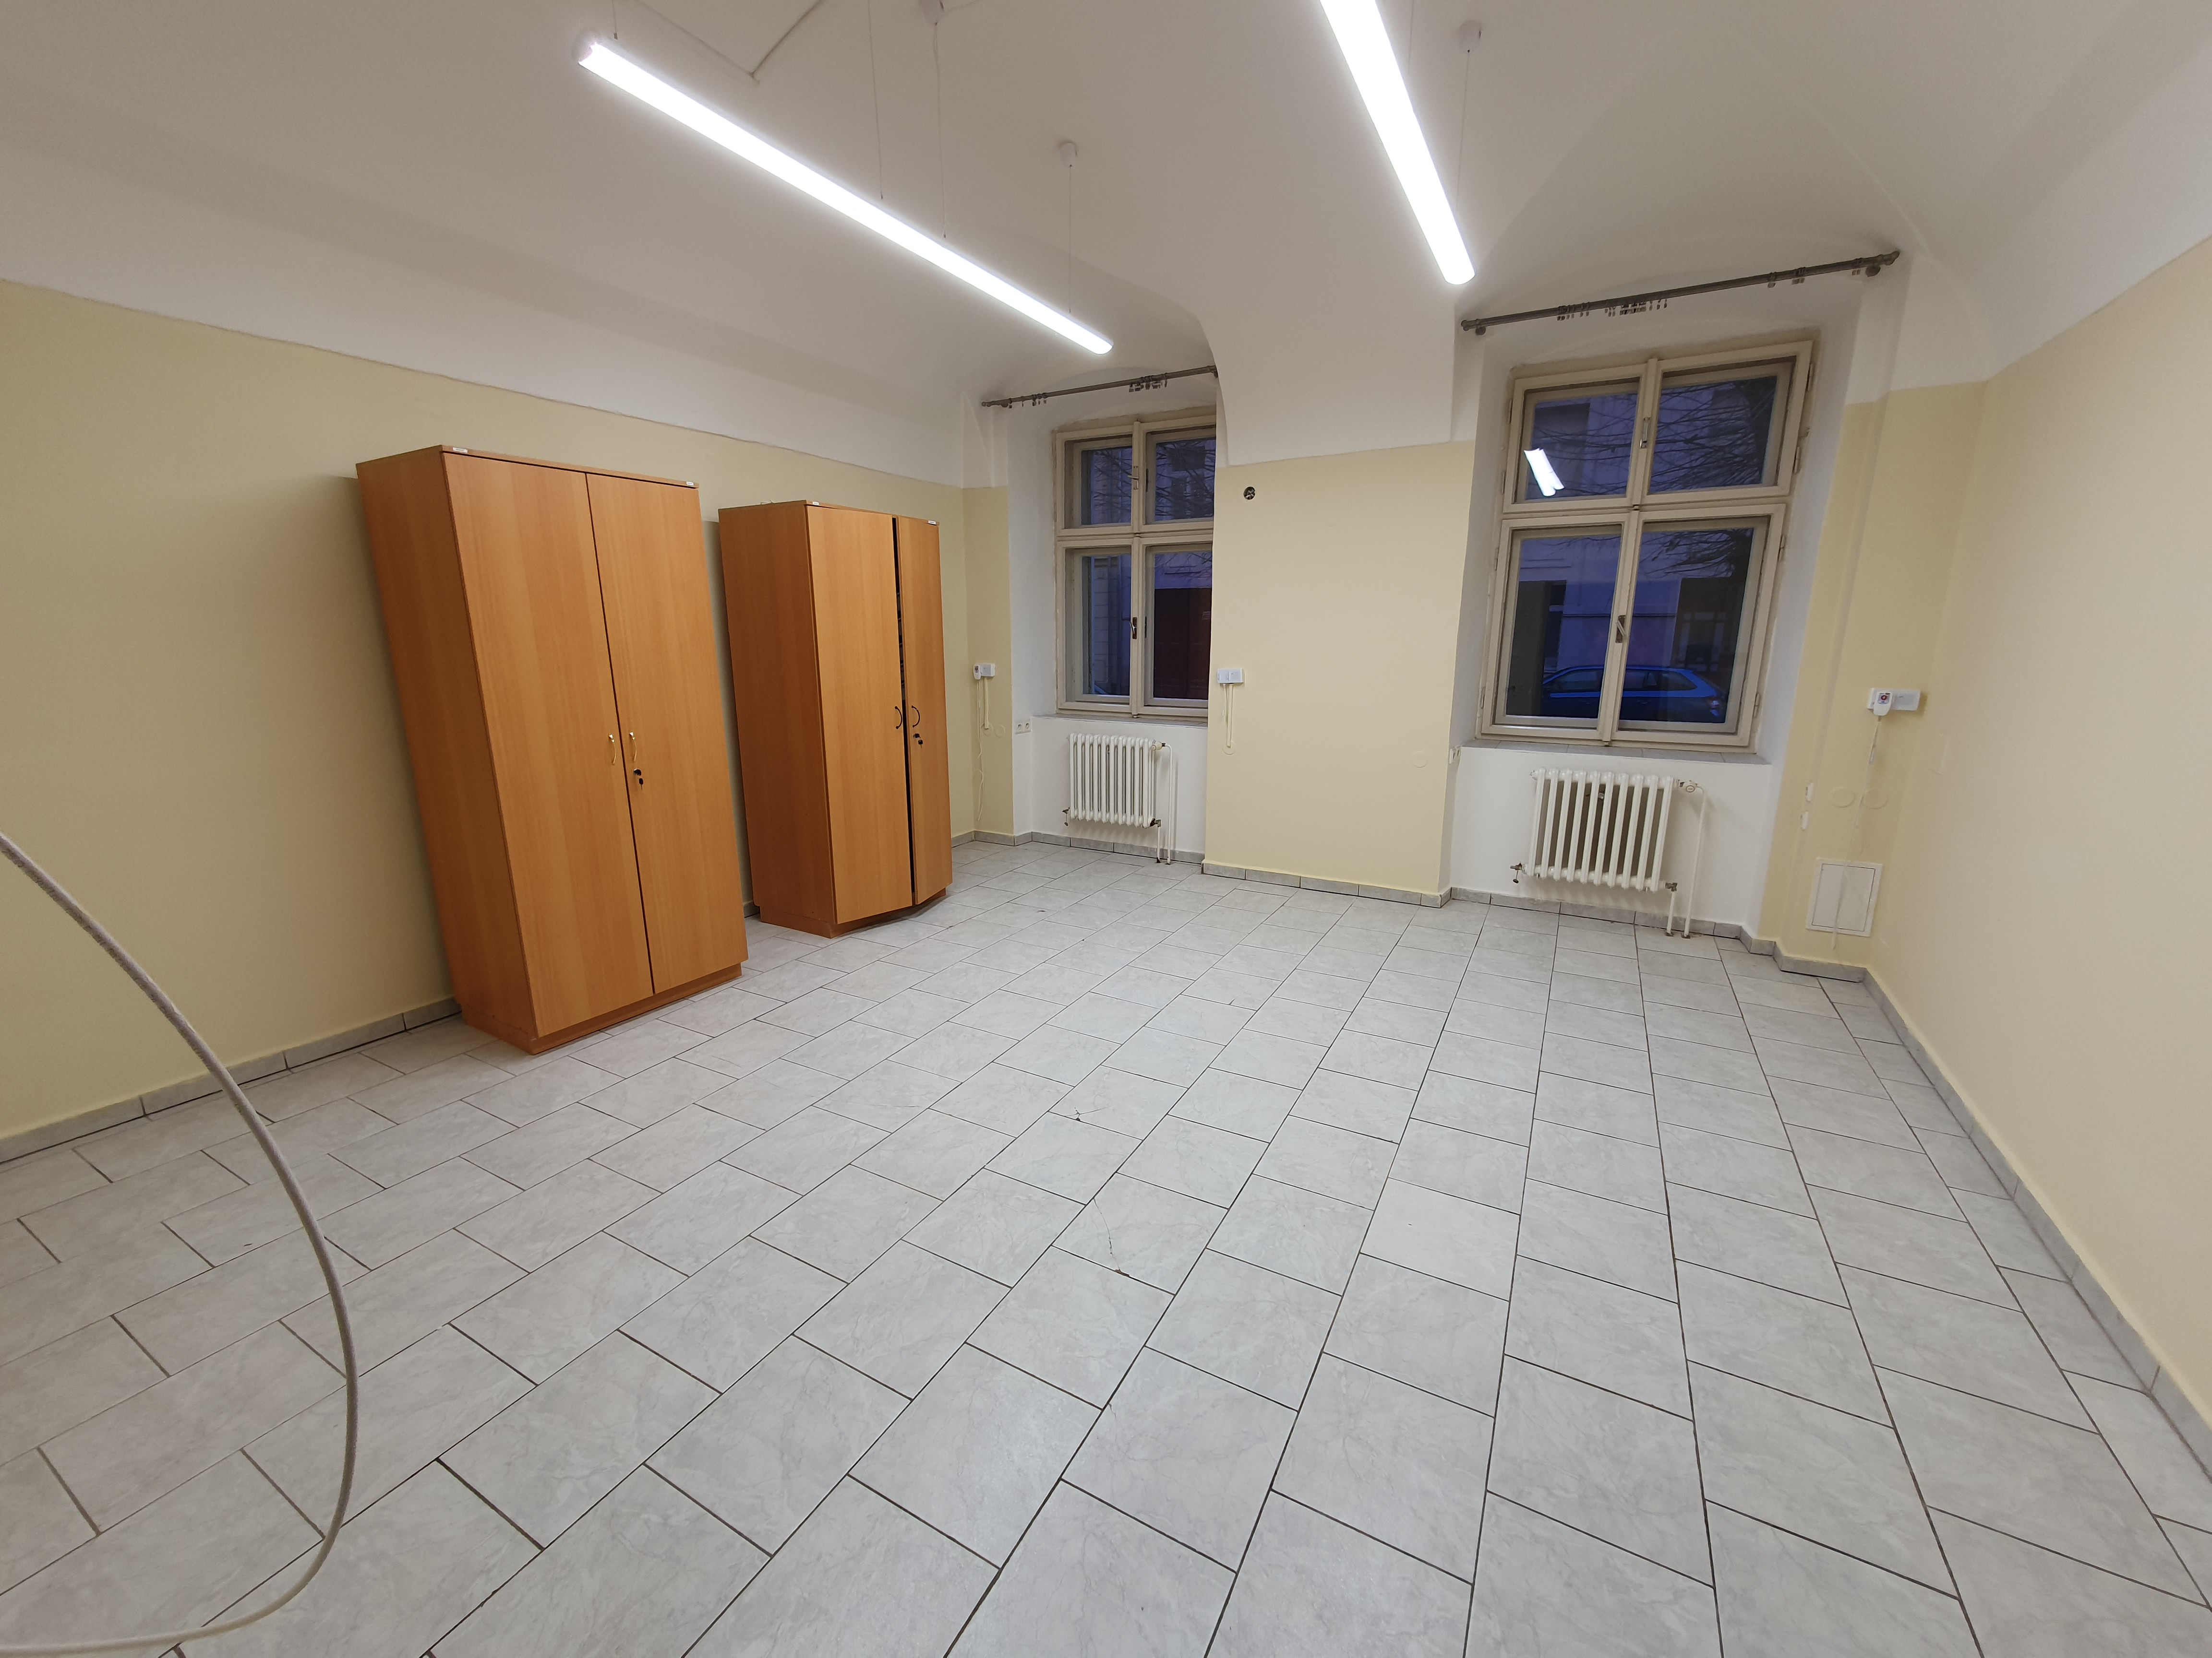
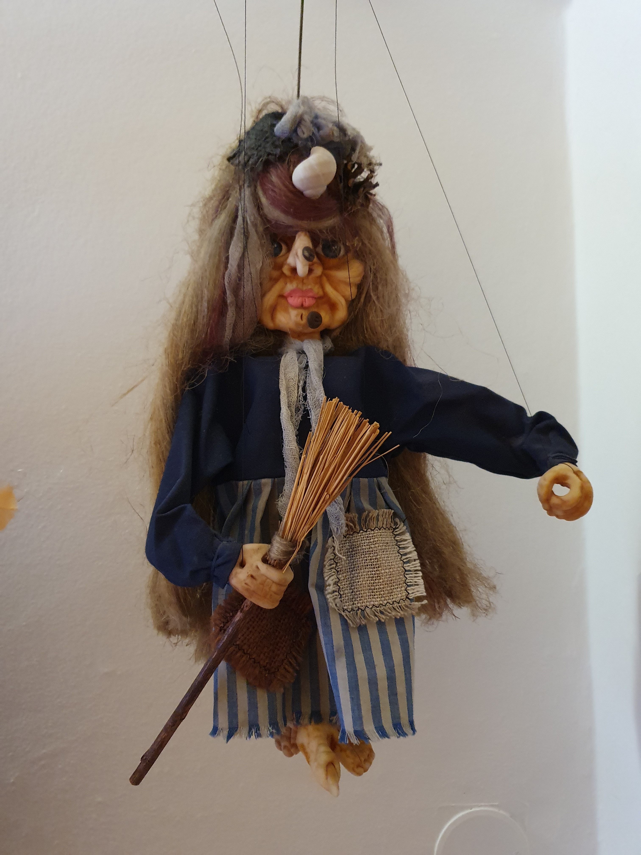
Divadlo před

Slide 19
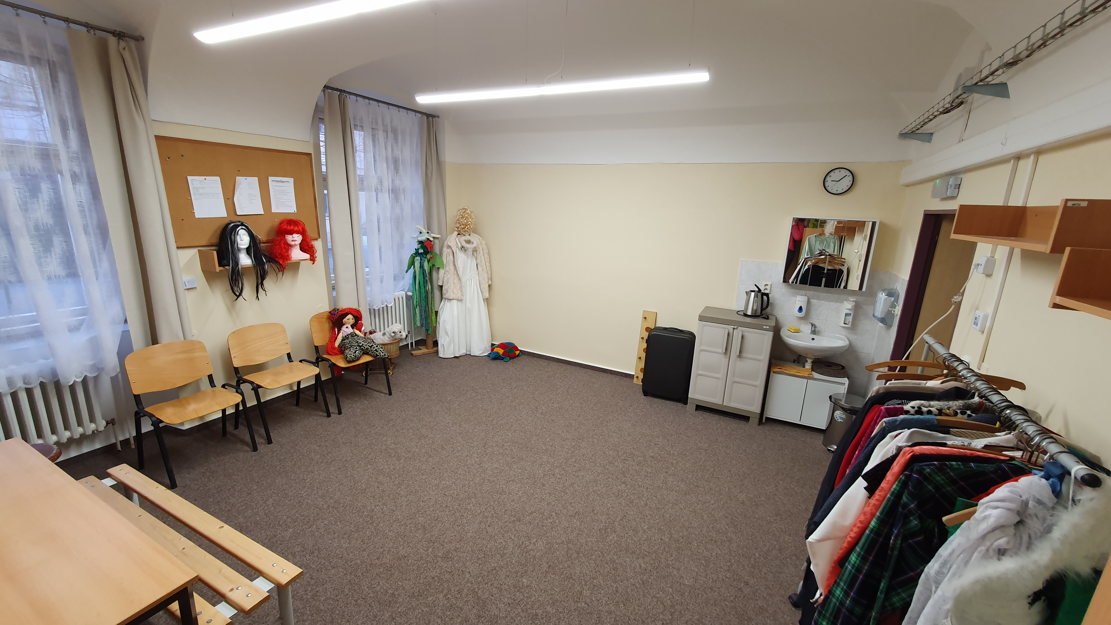
Divadlo - po

Slide 20
Divadlo
divadelní soubor Termiti a loutkové divadlo Kohoutek
využití metod divadelních her, improvizací, práce s textem, práce s loutkami a maskami
tanec, pohybové hry
možnost vyjádření svých pocitů a emocí promítnutím do hereckých rolí

Slide 21
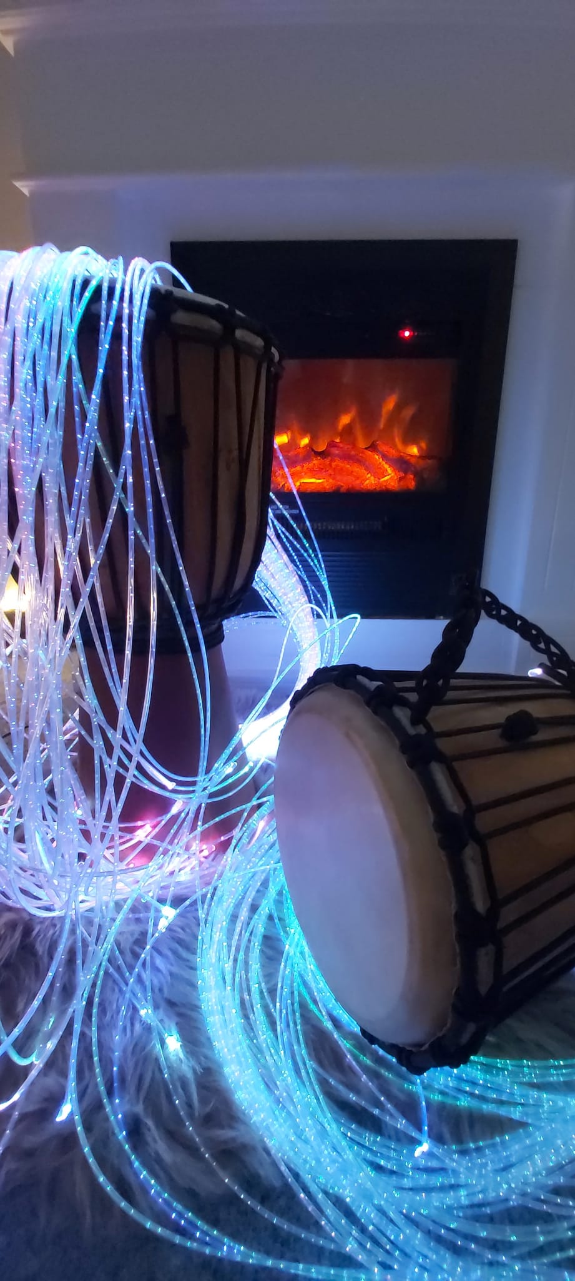
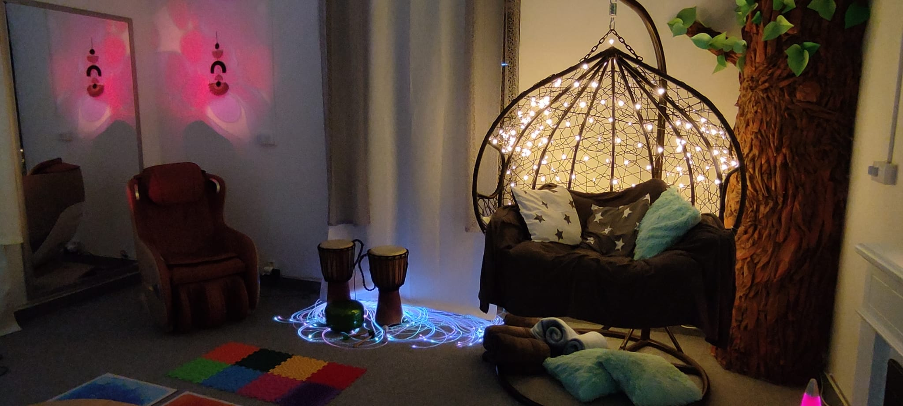
Snoezelen

Slide 22
Snoezelen
místnost určená k poskytnutí pozitivně naladěného prostředí, které má funkci relaxační, poznávací a interakční.
nabízí poznání odlišných senzorických zkušeností, atmosféru bezstarostného uvolnění
masážní křeslo, bublinkový válec, optická vlákna, aromalampa, houpačka, hvězdné nebe, projektory s olejovými kotoučky.

Slide 23
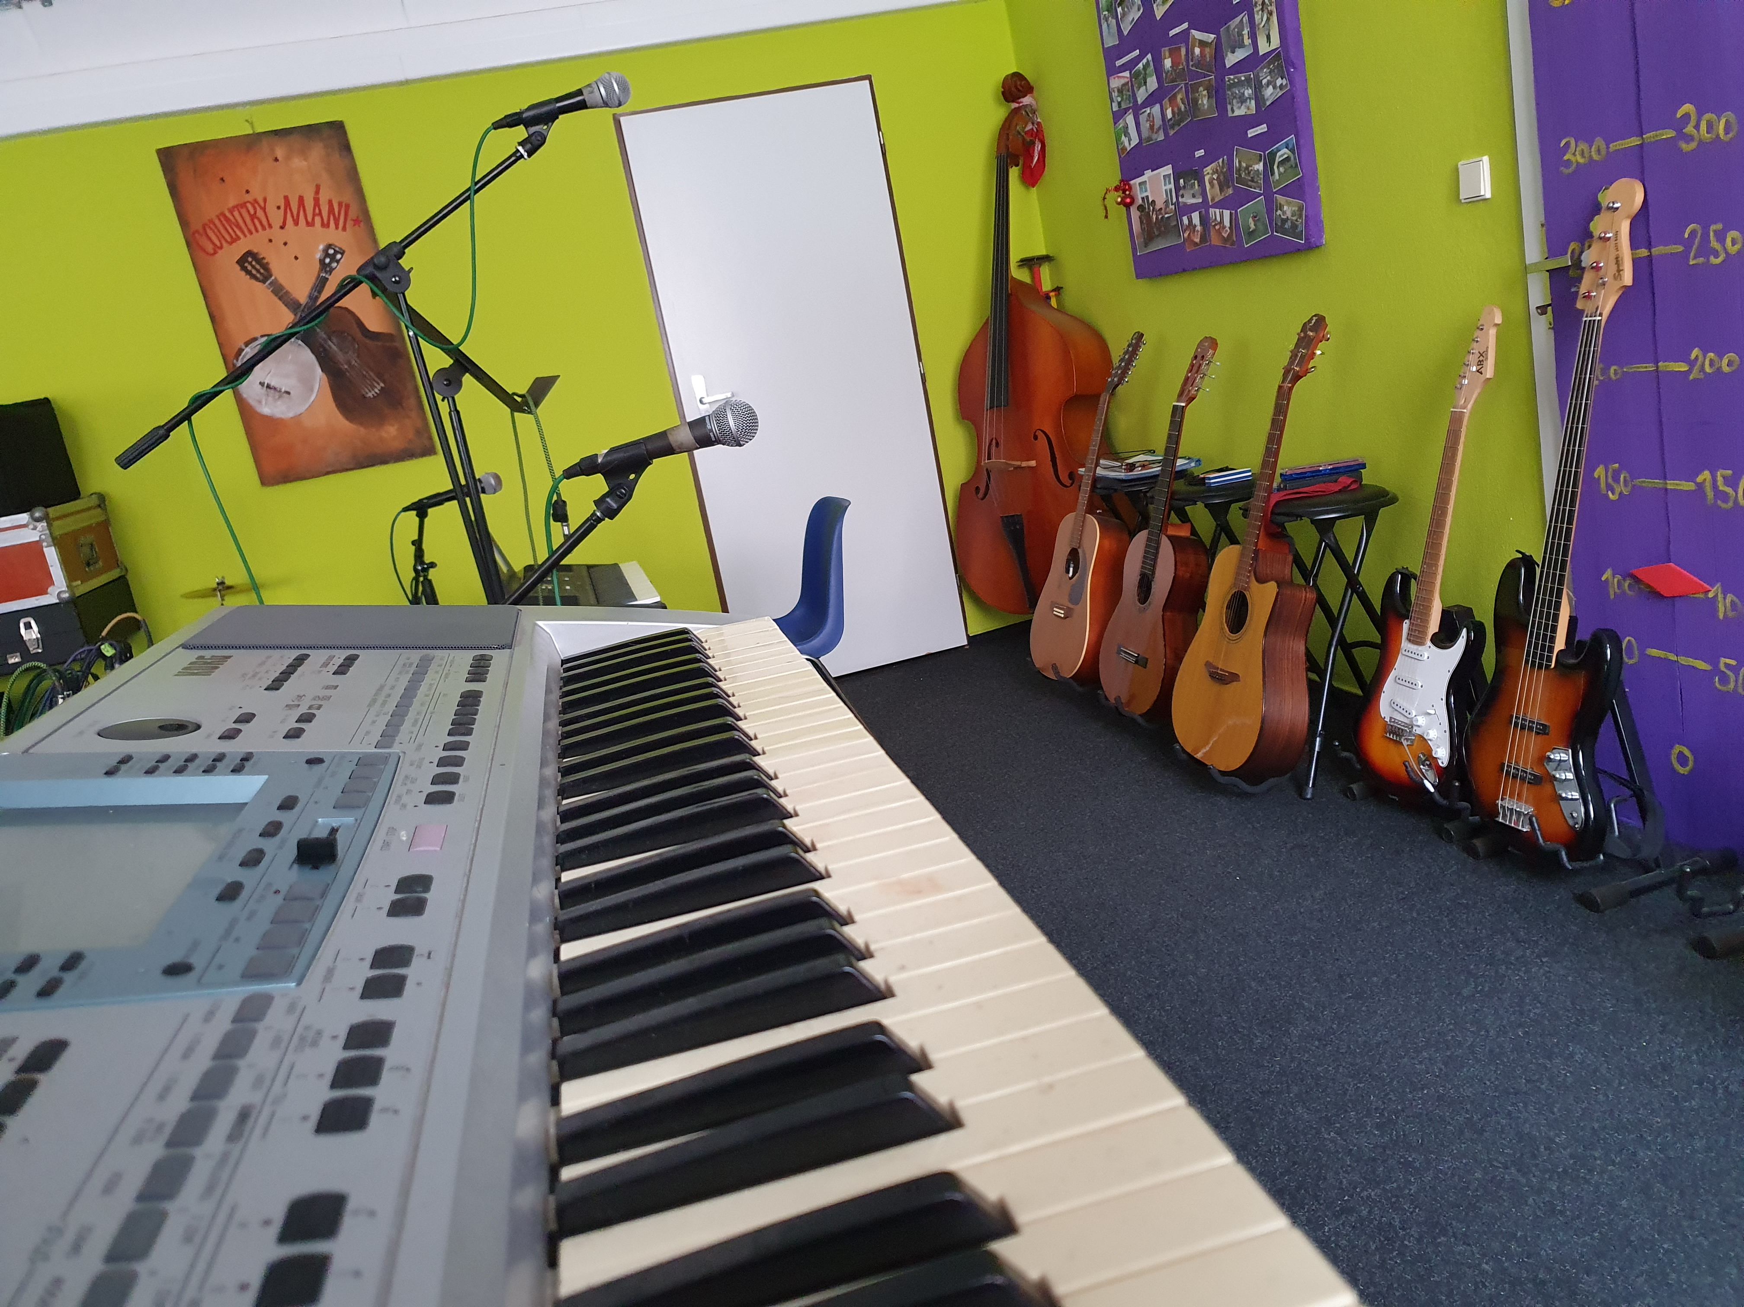
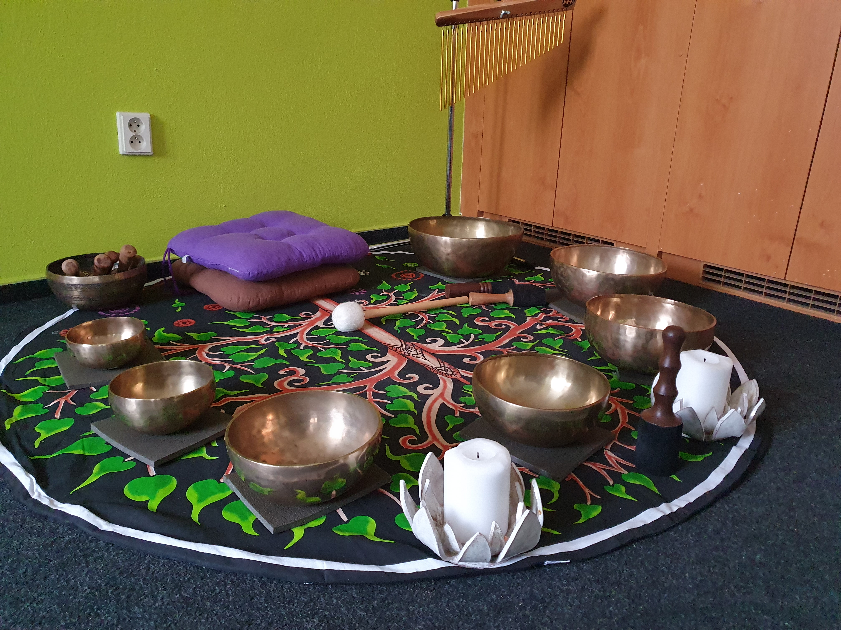
Muzikoterapie
Kapela Terezky

Slide 24
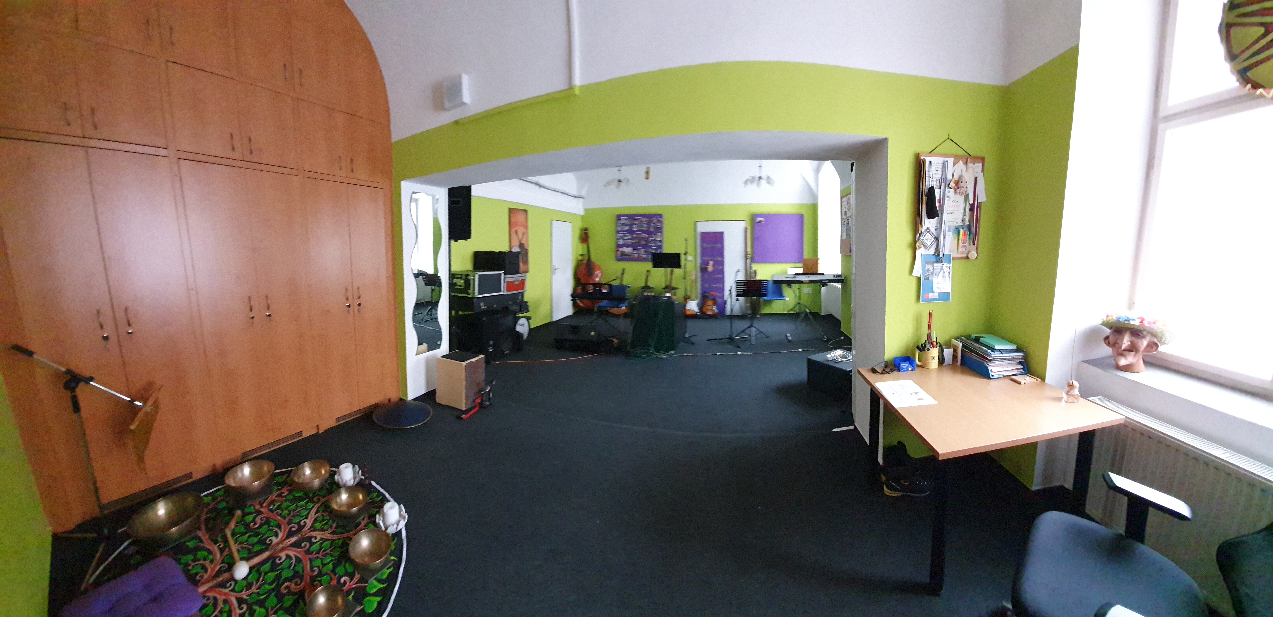

Slide 25
Muzikoterapie a kapela Terezky
společné zpívání – kapela Terezky
pro rozvoj komunikace, vztahů, sebevyjádření
použití netradičních hudebních nástrojů – tibetské mísy, handpan, kalimba, bubny, rumba koule, …….
pasivní forma – poslech hudby
hudební hry a aktivity

Slide 26

Sportovní aktivity

Slide 27
Sportovní aktivity
výlety se sportovní náplní
účast na sportovních soutěžích v domově i mimo domov
využívání tělocvičny a posilovny
stolní tenis, šipky, cyklistika, fotbal, procházky s trekingovými holemi, plavání

Slide 28

Dny otevřených dveří
29.1. – 31.1. 2024

